Slide 1

BÀI GIẢNG MÔN HỌC
CƠ SỞ DỮ LIỆU NÂNG CAO
Biên soạn:
  ThS.Văn Như Bích B,
  ThS. Võ Hoàng Khang,
Khoa CNTT, trường Đại học KTCN TP.HCM.
(TP.HCM, tháng 5/2011. Lưu hành nội bộ)

Slide 2
NỘI DUNG:
Chương I. CÁC GIAI ĐOẠN TRONG QUÁ TRÌNH THIẾT KẾ MỘT CƠ SỞ DỮ LIỆU
Chương II. MÔ HÌNH QUAN Hệ VÀ CÁC PHụ THUộC Dữ LIệU
Chương III.PHƯƠNG PHÁP CHUẩN HÓA LĐ CSDL
Chương IV. LÝ THUYếT Đồ THị QUAN Hệ
Chương V. THIếT Kế CSDL ở MứC VậT LÝ

Slide 3
Chương I. CÁC GIAI ĐOẠN TRONG QUÁ TRÌNH
THIẾT KẾ MỘT CƠ SỞ DỮ LIỆU
NỘI DUNG:
1.1. Dẫn nhập.
1.2. Chu kỳ sống của một CSDL.

Slide 4
1.1. Dẫn nhập (1)
1. Khái niệm về hệ thống CSDL:
Hệ thống CSDL của một ứng dụng tin học là 1 tập hợp dữ liệu được tổ chức 1 cách chọn lọc, ghi trên các thiết bị trữ tin, nhằm phục vụ đồng thời cho nhiều người, với nhiều mục đích xử lý và khai thác khác nhau.
Ví dụ: Trong một công ty phần mềm:
  Bộ phận quản lý tiền lương có nhu cầu lập bảng lương cho đơn vị với các thông tin ghi trên bảng lương như sau: STT, họ tên, hệ số lương, tiền lương, Chữ ký

Slide 5
1.1. Dẫn nhập (2)
  Trong đó, Tiền lương = hệ số lương x 500000; hệ số lương được phân chia dựa trên học vị.
  Bộ phận quản lý dự án có nhu cầu lập danh sách phân công nhân viên cho các dự án, với các thông tin: STT, họ tên, chuyên môn, dự án.
  Trong đó, nhân viên được phân công phải có chuyên môn phù hợp với yêu cầu chuyên môn của từng dự án.

Slide 6
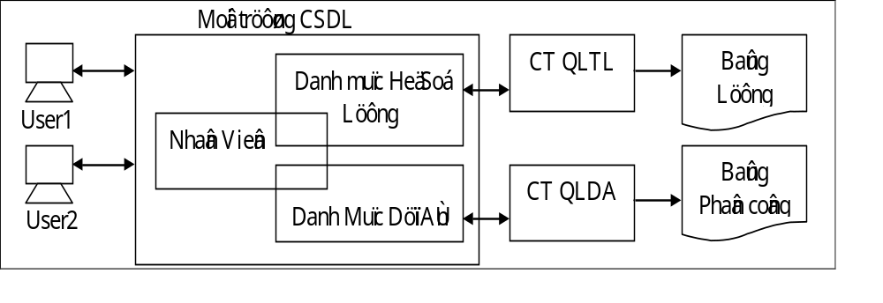
1.1. Dẫn nhập (3)
Hệ thống CSDL được xây dựng sao cho có thể phục vụ cho các mục tiêu trên của các phòng ban.

Slide 7
1.1. Dẫn nhập (4)
2. Mục tiêu chính công việc thiết kế CSDL.
Làm thế nào chuyển đổi các nhu cầu lưu trữ và khai thác dữ liệu của người sử dụng thành một hệ thống CSDL hiệu quả. Tính hiệu quả được thể hiện cụ thể bởi các tính chất : “Tính không trùng lấp”; “Tính nhất quán dữ liệu”; “Tính dễ khai thác “; “Dễ kiểm tra các qui tắc quản lý bởi các ràng buộc toàn vẹn”; “Dễ cập nhật và nâng cấp hệ thống”.

Slide 8
1.1. Dẫn nhập (5)
Với cùng các nhu cầu lưu trữ và khai thác dữ liệu, có thể có nhiều cấu trúc CSDL khác nhau.
Tiêu chuẩn để lựa chọn một cấu trúc CSDL hiệu quả liên quan đến vấn đề khai thác trong tương lai, bao gồm:
  -Thời quan truy xuất dữ liệu đáp ứng cho một yêu cầu khai thác?
  -Thời gian phục hồi CSDL khi có sự cố ?
  -Chi phí tổ chức và cài đặt CSDL ?
  -Dễ bảo trì, nâng cấp, sửa đổi khi phát sinh những nhu cầu mới hay không?

Slide 9
1.1. Dẫn nhập (6)
3. Các thông tin vào / ra quy trình thiết kế.
Thông tin vào:
    (1)Yêu cầu về thông tin: Dùng CSDL cho vấn đề gì? Xuất phát từ người sử dụng có nhu cầu và quan điểm như thế nào. Ta cần phải ghi nhận lại hết.
    (2)Ở đây chỉ giới hạn ở mức dữ liệu.
    (3)Yêu cầu về xử lý: Mỗi nhóm người sử dụng sẽ nêu ra các yêu cầu xử lý của riêng mình; Tần suất xử lý và khối lượng dữ liệu.
Đặc trưng kỹ thuật của hệ quản trị CSDL cần sử dụng để cài đặt CSDL
Cấu hình thiết bị tin học gì để đáp ứng với (1), (2) và (3)

Slide 10
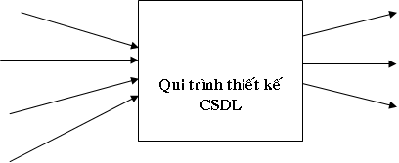
1.1. Dẫn nhập (7)
Thông tin ra:
  Cấu trúc quan niệm CSDL
  Cấu trúc Logic CSDL
  Cấu trúc Vật lý CSDL
Y/c Thông tin
CT QN CSDL
Y/c Xử lý
CTLG CSDL
Phần mềm
CTVL CSDL
Phần cứng

Slide 11
1.2 Chu kỳ sống của một CSDL(1).
Một ứng dụng tin học được triển khai thực hiện trải qua các giai đoạn:
  (i)Giai đoạn xây dựng CSDL
    (a)Phân tích các nhu cầu của người sử dụng
(b)Thiết kế CSDL ở mức quan niệm: nghĩa là xác định nội dung CSDL (chứa những thông tin gì ?). Chỉ quan tâm ở mức dữ liệu
c) Thiết kế CSDL ở mức Logic: Chia vấn đề cần xử lý ra thành nhiều bước. Ở đây chỉ chú ý đến các xử lý đặt ra, nhưng chưa chú ý đến phần mềm và phần cứng.
d)Thiết kế CSDL ở mức vật lý: Cài đặt CSDL như thế nào? Giải quyết những vấn đề mang tính kỹ thuật.
      Ví dụ: Sử dụng phần mềm nào? Với cấu hình máy ra sao?.

Slide 12
1.2 Chu kỳ sống của một CSDL(2).
(ii) Giai đoạn thử nghiệm và khai thác:
  (e)Cài đặt và chạy thử nghiệm: Nếu có sai sót thì phải hiệu chỉnh lại cấu trúc CSDL ở các mức quan niệm; logic; vật lý.
  (f)Đưa cho người sử dụng khai thác.
  (g)Thích ứng CSDL theo những nhu cầu mới.
  -Quá trình thiết kế là giai đoạn xây dựng CSDL của chu trình sống, nếu nhu cầu mới quá nhiều thì cần phải chuẩn bị CSDL mới để thay thế CSDL cũ.

Slide 13
1.3 Giai đoạn phân tích nhu cầu(1):
1. Nội dung:
Đây là bước khó nhất trong quá trình thiết kế vì nó được thực hiện thông qua sự tiếp xúc giữa người thiết kế và người sử dụng.
Nội dung của giai đoạn này là:
  Thu thập thông tin về dữ liệu và xử lý từ người sử dụng, từ các tài liệu, chứng từ, biểu mẫu thống kê liên quan đến CSDL và cả những tài liệu của CSDL cũ (Nếu có).
  Sau khi thu thập phải tổng hợp và phân tích những nhu cầu đó. Kiểm tra xem có những mâu thuẩn giữa các nhu cầu không?

Slide 14
1.3 Giai đoạn phân tích nhu cầu(2):
2.Kết quả là phải xác định cho được:
    Mục tiêu sử dụng, khai thác
    Nội dung, yêu cầu chi tiết cần thực hiện
    Thời gian đáp ứng và hình thức xử lý:
Ví dụ:
  Tình trạng bán vé trong các chuyến bay, chuyến tàu đòi hỏi phải xử lý tức thời, riêng rẽ từng trường hợp.
  Tình trạng mượn, trả sách của độc giả thư viện đòi hỏi phải xử lý riêng rẽ nhưng thời gian xử lý có thể trễ.
  Tính lương cho công nhân đòi hỏi xử lý chung toàn bộ và thời gian xử lý theo định kỳ giữa tháng hay cuối tháng.

Slide 15
1.3 Giai đoạn phân tích nhu cầu(3):
    Khối lượng dữ liệu, tần suất khai thác
    Yêu cầu về tính an toàn và bảo mật.
3. Cách thực hiện:
  Dùng kỹ thuật phỏng vấn:Trực tiếp
  Gián tiếp: tự lập ra các câu hỏi trên giấy để User trả lời.
  Đối tượng phỏng vấn: có liên quan
  -Ban giám đốc
  -Các phòng ban có liên quan

Slide 16
1.4 Giai đoạn thiết kế quan niệm(1):
1.Mục đích:
Xác định nội dung dữ liệu, mối quan hệ giữa các dữ liệu bên trong CSDL.
Chưa cần quan tâm cách cài đặt. Phải xác định đúng và đầy đủ dữ liệu, loại bỏ các dữ liệu thừa.
Công cụ: Dùng một mô hình dữ liệu nào đó để biểu diễn tùy người thiết kế.

Slide 17
1.4 Giai đoạn thiết kế quan niệm(2):
2. Cách thực hiện:
Do nhu cầu khai thác, mỗi nhóm người sẽ có những yêu cầu khác nhau về CSDL.
  Ví dụ: - Đối với người quản trị kinh doanh chỉ quan tâm đến các thành phẩm: Mã thành phẩm, tên, số lượng tồn, đơn giá bán.
  Đối vời người quản lý kho: ngoài thông tin của các thành phẩm, người quản lý kho còn quan tâm đến các chứng từ liên quan đến các thành phẩm: Số đợt, giá thành, số lượng.

Slide 18
1.4 Giai đoạn thiết kế quan niệm(3):
  3. Người thiết kế cần chuyển đầy đủ các yêu cầu vào CSDL bằng cách:
  Phân chia các nhu cầu ra thành từng mảng. Điều đó dẫn đến sẽ có nhiều mô hình quan niệm dữ liệu, mỗi mô hình liên quan đến 1 mảng.
  Cuối cùng cần tích hợp các mô hình đó lại. Khi tổng hợp, cần phải xác định tất cả các ràng buộc toàn vẹn và tạo ra từ điển dữ liệu.

Slide 19
1.5 Giai đoạn thiết kế logic
1. Mục đích:
Đây là bước chuyển tiếp. Đặc biệt cân nhắc dựa trên nhu cầu xử lý, nghiên cứu cách sử dụng dữ liệu thông qua xử lý
Các thông tin cần: Tần suất, khối lượng ...
Trong giao đoạn thiết kế quan niệm, dữ liệu cần loại bỏ những thông tin trùng lắp. Nhưng ở giai đọan thiết kế logic, cần phải cân nhắc, dựa trên hiệu quả xử lý, để quyết định có hay không có cài đặt thông tin trùng lắp.
2. Cách thực hiện:
  Chọn cấu trúc logic gần với phần mềm sẽ sử dụng cài đặt CSDL.
  Ở giai đọan này , người ta thường thể hiện thông tin theo mô hình Quan hệ.

Slide 20
1.6 Giai đoạn thiết kế vật lý (1):
1. Mục đích:
Xây dựng một cấu trúc vật lý phụ thuộc vào phần mềm và cấu hình phần cứng mà ta đã lựa chọn để cài đặt CSDL.
Giai đoạn này, đơn giản hay phức tạp tùy thuộc vào đặc trưng kỹ thuật của phần mềm và phần cứng.
2. Cách thực hiện:
Chọn lựa phần mềm phù hợp với độ phức tạp của dự án
Chọn lựa cấu hình phần cứng
Quyết định những vấn đề liên quan đến An toàn dữ liệu và phục hồi dữ liệu.

Slide 21
1.6 Giai đoạn thiết kế vật lý (2):
An toàn dữ liệu:
Ai được quyền truy xuất dữ liệu này?
Ai được quyền cập nhật dữ liệu này?
Phục hồi dữ liệu : Trong mọi sự cố làm hư hỏng dữ liệu, cần phân định rõ các khối xử lý và lưu trữ tình trạng dữ liệu trước khi thực hiện 1 khối xử lý, để phục hồi nếu có sự cố.

Slide 22
1.6 Giai đoạn thiết kế vật lý (3):
3. Cài đặt vật lý: Xác định
  Danh mục quan hệ: Có thể gộp hay không gộp các quan hệ tùy thuộc vào mục đích. Do đó, danh mục quan hệ trong giai đoạn này có thể khác với danh mục quan hệ trong các giai đoạn đầu.
  Danh mục chỉ mục quan hệ chính, phụ
  Vị trí chứa đựng CSDL
  Trong 1 trang vật lý chứa đựng được bao nhiêu Record.
  Xác định kích thước bộ nhớ để chứa dựng dữ liệu trong khi làm việc

Slide 23
Chương 2 : CÁC PHỤ THUỘC DỮ LIỆU TRONG MÔ HÌNH QUAN HỆ
2.1 Mô hình dữ liệu quan hệ : nhắc lại các khái niệm căn bản.
2.2 Phụ thuộc hàm(FUNCTIONAL DEPENDENCY):
2.3 Các Dạng Chuẩn (Form Normal) trên Quan Hệ:
2.4 Bài Tập:

Slide 24
2.1 Mô hình dữ liệu quan hệ : nhắc lại các khái niệm căn bản (1).
1. Thuộc tính (Attribute) là thông tin đặc thù (hay tính chất dùng để mô tả)của mỗi đối tượng được quản lý .
Thuộc tính được xác định bởi:
  Tên gọi: TenSV, TenGV
  Kiểu dữ liệu (Type): Số, văn bản, Boolean...
  Miền giá trị (Domain): Ký hiệu MGT(A)
2. Một lược đồ quan hệ Q được định nghĩa trên một tập thuộc tính {A₁, A₂, .., A_{n}} là một sự biểu diễn tập đối tượng có chung các thuộc tính.
  Ký hiệu: Q(A₁, A₂,..,A_{n})
Ký hiệu: Q⁺ dùng biểu diễn tập thuộc tính {A₁, A₂, .., A_{n}}
Mỗi quan hệ Q đều kèm theo một tân từ ||Q|| dùng để mô tả mối liên hệ ngữ nghĩa của các thuộc tính trong Q.

Slide 25
2.1 Mô hình dữ liệu quan hệ :nhắc lại các khái niệm căn bản (2).
  Ví dụ: KetQuaHT(MSSV, MSMon, HocKy, DiemL1, DiemL2)
  Tân từ: Mỗi môn học (MSMon) trong một học kỳ (HocKy) sinh viên (MSSV) được thi tối đa 2 lần (DiemL1, DiemL2).
3. Một bộ q: của lđ quan hệ Q(A₁, A₂,..,A_{n}) là một tổ hợp giá trị (a1, a2,..,an) thoả 2 điều kiện:
  (i)∀A_{i} ∈ Q⁺, a_{i} ∈ MGT(A_{i})
  (ii) Tận từ ||Q(a1, a2,..,an) || được thoả
  Ví dụ: q=(01TH125, CSDL, 8, NULL)

Slide 26
2.1 Mô hình dữ liệu quan hệ :nhắc lại các khái niệm căn bản (3).
4. Một tập thể hiện của lđ quan hệ Q được ký hiệu TQ, là một tập các bộ của Q
    TQ = { q= (a1,a2,.., an) / ai ∈ MGT(Ai), ||Q(q)|| = TRUE }
5. Một Siêu khóa(Super Key) trên lđ quan hệ Q là một tập thuộc tính S ⊆ Q⁺ nếu mỗi giá trị của S có thể xác định duy nhất một bộ của Q
∀q1, q2 ∈ TQ, q1.S = q2.S thì q1 = q2
6. Khóa chỉ định (Candidate Key) hay khóa nội của Q là một siêu khóa ít thuộc tính nhất, không chứa bất kỳ một siêu khóa nào.

Slide 27
2.1 Mô hình dữ liệu quan hệ :nhắc lại các khái niệm căn bản (4).
7. Thuộc tính khóa và thuộc tính không khóa: Các thuộc tính tham gia vào khóa gọi là thuộc tính khóa, các thuộc tính không tham gia vào khóa gọi là các thuộc tính không khóa.
8. Một CSDL là 1 tập hợp các quan hệ, Ký hiệu: C = { Qi }^{t}_{i = 1}
9. Phép chiếu của một bộ q lên tập thuộc tính X⊂ Q⁺ là phép trích ra từ bộ q các giá trị tương ứng với tập thuộc tính X
  Ký hiệu: q.X hay q[ X ]
Ví dụ: q=(01TH125, CSDL, 8, NULL)
  thì q.[MSSV, DiemL1]=(01TH125, 8)

Slide 28
2.1 Mô hình dữ liệu quan hệ :nhắc lại các khái niệm căn bản (4).)
10. Chiếu một quan hệ Q lên tập thuộc tính X ⊆ Q⁺ sẽ tạo thành một quan hệ Q' có tập thuộc tính X và TQ'={q' / ∃q∈TQ q.X = q'}
  Ký hiệu: ∏_{X}(Q) hay Q[X].

Slide 29
2.2 Phụ thuộc hàm(FUNCTIONAL DEPENDENCY)(1):
PTH là công cụ dùng để biểu diễn một cách hình thức mối quan hệ dữ liệu của các thuộc tính bên trong CSDL.
Ví dụ: Xét lịch xếp lớp của một trường học trong một ngày, ta thấy có mối quan hệ dữ liệu như sau: "Nếu ta biết được tên giáo viên và giờ dạy, ta sẽ biết được lớp nào đang học."
Thông qua cách biểu diễn PTH, ta có thể dễ dàng xác định khóa của quan hệ.
Phương pháp biểu diễn này có vai trò quan trọng trong các phương pháp thiết kế một lược đồ quan niệm của CSDL, nhằm tạo ra những quan hệ độc lập nhau, giảm thiểu sự trùng lắp, dư thừa dữ liệu lưu trữ. Do đo, giảm bớt các sai sót khi cập nhật dữ liệu của người sử dụng. Ngoài ra, còn dùng để đánh giá chất lượng thiết kế một CSDL.

Slide 30
2.2 Phụ thuộc hàm(FUNCTIONAL DEPENDENCY)(2):
1. Nhắc lại định nghiã:
Cho một quan hệ Q(X, Y, Z) với X,Y,Z là các tập thuộc tính con của Q⁺ và với X,Y khác rỗng.
  Mọi thể hiện TQ của Q đều thoả Phụ thuộc hàm X → Y nếu:∀q1, q2 ∈ TQ: q1.X = q2.X thì q1.Y = q2.Y
  Khi đó ta nói: X xác định hàm Y hay Y phụ thuộc hàm vào X
Quy ước: Nếu Y không phụ thuộc hàm vào X ta ký hiệu: X --/--> Y
X → Y là Phụ thuộc hàm hiển nhiên nếu Y ⊆ X

Slide 31
2.2 Phụ thuộc hàm(FUNCTIONAL DEPENDENCY)(3):
2. Tập Phụ Thuộc Hàm Của Một Quan Hệ:
Tập hợp các PTH không hiển nhiên của Q được ký hiệu là F_{Q}
F_{Q} = { f_{i} : X → Y xác định trên Q}
Qui ước: Chỉ mô tả các phụ thuộc hàm không hiển nhiên trong tập F.
Ví dụ: Xét quan hệ Giảng dạy: GD(MsGV, Hoten, MsMH, TenMH, Phòng, Giờ)
F={f1:MsGV→Hoten; f2: MsMH→TenMH; f3: Phong,Gio→MSMH; f4: MsGV,Giờ→Phòng}

Slide 32
2.2 Phụ thuộc hàm(FUNCTIONAL DEPENDENCY)(4):
3. Hệ Tiên Đề Amstrong Và Một Số Tính Chất Của PTH:
a)Hệ tiên đề Amstrong:
Cho lược đồ quan hệ Q và X, Y, W, Z ⊆ Q⁺.
LD1: Luật phản xạ: Y ⊆ X ==> X → Y
LD2: Luật thêm vào: Nếu X → Y và Z ⊆ W thì X,W → Y,Z
LD3: Luật bắc cầu: Nếu X ---> Y và Y ---> Z thì X ---> Z
b)Một số luật dẫn suy từ hệ tiên đề Amstrong:
LD4: Luật phân rã: Nếu X--> Y,Z thì X--->Y và X---> Z
LD5: Luật hội: Nếu X---> Y và X ---> Z thì X ---> Y,Z
LD6: Luật bắc cầu giả: Nếu X ---> Y và Y,Z ---> W thì X,Z ---> W

Slide 33
2.2 Phụ thuộc hàm(FUNCTIONAL DEPENDENCY)(5):
c)Bao Đóng Của Tập Phụ Thuộc Hàm:
Định nghiã: Cho một quan hệ Q có tập phụ thuộc hàm F_{Q}
  Bao đóng của F_{Q}, ký hiệu F_{Q}⁺, là tập hợp tất cả các PTH có thể suy diễn từ F_{Q} dựa vào hệ luật dẫn Amstrong.
  Ký hiệu: F_{Q}⁺ = { X ---> Y / F |== X ---> Y}
    Ví dụ: Q(A,B,C) và FQ = {f1: A--->B, f2: B-->C}
    F_{Q}⁺ = { A→A; A→B; A→C; A→AB, A→AC; A→ABC, B→B, B→C, B→BC, C→C, AB→AB, AB→A, AB→B, AB→C, AB→AC, AB→BC, AC→A, AC→B, AC→C, AC→AC, AC→BC, AC→ABC, BC→B, BC→C, BC→BC, ABC→A, ABC→B, ABC→C, ABC→AB, ABC→AC, ABC→BC, ABC→ABC}

Slide 34
2.2 Phụ thuộc hàm(FUNCTIONAL DEPENDENCY)(6):
Ứng dụng: Dựa trên bao đóng F_{Q}⁺ của F ta có thể xác định được tập tất cả các thuộc tính phụ thuộc vào một tập thuộc tính X cho trước và có thể kiểm tra một PTH nào đó có thuộc vào bao đóng F_{Q}⁺ hay không.
Tuy nhiên, Việc xây dựng bao đóng F_{Q}⁺ tốn rất nhiều thời gian. Để giải quyết các bài toán trên người ta dựa vào 1 khái niệm mới, Bao đóng của một tập thuộc tính.

Slide 35
2.2 Phụ thuộc hàm(FUNCTIONAL DEPENDENCY)(7):
d)Bao Đóng Của Tập Thuộc Tính:
Định nghiã: Cho 1 LĐQH Q có tập các phụ thuộc hàm F_{Q}={f1, f2,.., fm} và X ⊆ Q⁺.
Bao đóng của tập thuộc tính X dựa trên F_{Q}, ký hiệu X⁺_{F}, là tập các thuộc tính phụ thuộc hàm vào X dựa trên F.
  X⁺_{F} = { Y ∈ Q⁺ : X →Y ∈ F⁺}
Nhận xét:
  1. X ∈ X⁺_{F}
  2. Y ∈ X⁺_{F} <==> f: X → Y ∈ F_{Q}⁺.
Dựa vào nhận xét 2 ta có thể giải quyết bài toán thành viên (bài toán kiểm tra sự tồn tại của 1 pth) bằng cách xác định bao đóng của tập thuộc tính bên vế trái của pth đó.

Slide 36
2.2 Phụ thuộc hàm(FUNCTIONAL DEPENDENCY)(8):
Thuật toán xác định X_{F}⁺:
begin
X_{F}⁺ = X;
Repeat
  X' = X_{F}⁺
  For i:=1 to m do { m = card(F)}
  if VT(fi) ∈ X_{F}⁺ then X_{F}⁺ := X_{F}⁺ ∪ VP(fi)
Until (X_{F}⁺ = X');
end;
Ghi chú: VT(fi):Vế trái của phụ thuộc hàm fi.
VP(fi) :Vế phải của phụ thuộc hàm fi

Slide 37
2.2 Phụ thuộc hàm(FUNCTIONAL DEPENDENCY)(9):
Ví dụ: cho Q(ABCDEGH)
và tập PTH F ={f1:B-->A; f2:DA-->CE; f3:D-->H; f4:GH-->C; f5:AC-->D}
d.1) Tìm bao đóng của tập thuộc tính X1 = {BD}
X⁺_{F} = BD
Do f1: X⁺_{F} = BDA
Do f3: X⁺_{F} = BDAH
Do f2: X⁺_{F} = BDAHCE
Do f3: X⁺_{F} = BDAHCE
Vậy X⁺_{F} = BDAHCE.
d.2)Tìm bao đóng của tập thuộc tính X2 = {BCG}?

Slide 38
2.2 Phụ thuộc hàm(FUNCTIONAL DEPENDENCY)(10):
Ví dụ: Cho Q(ABCDEF) và
F = {f1: AB-->C, f2:AE-->D, f3:BC-->D, f4:C-->E, f5:ED-->F}
Kiểm tra AB-->EF có thuộc vào F⁺ hay không?
  Cách giải: Kiểm tra EF ⊆ {AB}⁺_{F}.

Slide 39
2.2 Phụ thuộc hàm(FUNCTIONAL DEPENDENCY)(11):
4. Khóa và cách xác định:
a)Định nghiã: Cho LĐQH Q và tập thuộc tính F_{Q} = { f1,f2,..fn}
  S ⊆ Q⁺, S là siêu khóa của Q nếu S-->Q⁺∈ F_{Q}
  K ⊆ Q⁺, K là khóa chỉ định nếu K là siêu khóa
  pth K-->Q⁺ là pth nguyên tố.
  (Không tồn tại K’ là con thật sự của K để K’--> Q⁺)
Nhận xét: Nếu đồ thị biểu diễn của tập pth F không chứa chu trình thì Q chỉ có duy nhất một khóa.

Slide 40
2.2 Phụ thuộc hàm(FUNCTIONAL DEPENDENCY)(12):
b)Cách xác định khóa của một quan hệ:
Ý tưởng:
  Gọi N là tập thuộc tính nguồn, chỉ chứa thuộc tính không có trên vế phải của các phụ thuộc hàm
  Gọi M là tập thuộc tính trung gian, chứa các thuộc tính vừa xuất hiện trên vế phải vừa xuất hiện trên vế trái.
  Nếu N⁺_{F} = Q⁺ thì N chính là khóa chỉ định của Q và là khóa duy nhất.
  Ngược lại, ta lần lượt hội N với từng tập con của M để kiểm tra có là khóa chỉ định hay không.

Slide 41
2.2 Phụ thuộc hàm(FUNCTIONAL DEPENDENCY)(13):
Ví dụ: Cho quan hệ Giảng dạy:
  GD(MsGV, Hoten, MsMH, TenMH, Phịng, Giờ)
  F={f1:MsGV→Hoten; f2: MsMH→TenMH; f3: Phong,Gio→MSMH;
    f4: MsGV,Giờ→Phịng}
  Tìm khĩa của quan hệ GD.
  Giải:
    N = {MsGV, Gio}
M = {MsMH, Phong}
    ==> Khĩa l {MsGV, Gio}

Slide 42
2.2 Phụ thuộc hàm(FUNCTIONAL DEPENDENCY)(14):
c)Thuật toán: Xác định tất cả các khóa của một quan hệ Q.
Input: <Q,F> ; Output: K {Tập các khóa của quan hệ Q}
Begin
  b1: Xây dựng tập N và M.
  b2: Xây dựng 2^{m} tập con của tập M với m = Card(M)
  b2: Xây dựng tập K chứa các khóa
    K = ∅;
    For i:=1 to 2^{m} do
    begin
      K_{i} := N ∪ M_{i} ;
      Nếu K_{i} không chứa các khóa đã xác định trước đó và K_{i},_{F}⁺ = Q⁺ thì K_{i} là 1 khóa của Q: K = K ∪ K_{i}.
    end;
End;

Slide 43
2.2 Phụ thuộc hàm(FUNCTIONAL DEPENDENCY)(15):
Ví dụ: Cho quan hệ Q(ABCDEFG) và
  FQ = { f1: EC→B; f2: AB→C; f3: EB→A; f4: BG→A; f5:AE→G}.
  Xác định các khóa của quan hệ Q.
Giải: N = {D,E, F}; M = {A,B,C,G}

Slide 44
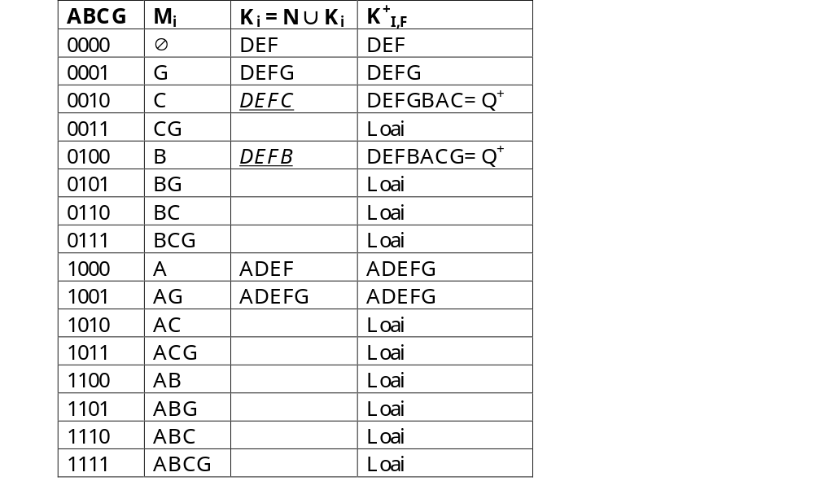
2.2 Phụ thuộc hàm(FUNCTIONAL DEPENDENCY)(16):

Slide 45
2.2 Phụ thuộc hàm(FUNCTIONAL DEPENDENCY)(17):
5. Phủ và Phủ tối thiểu của F_{Q}:
Trong rất nhiều bài toán liên quan đến CSDL thì độ phức tạp tùy thuộc vào số PTH cũng như các thuộc tính bên vế trái, vế phải của pth. Do đó, để giảm độ phức tạp người ta thường xây dựng các tập PTH tương đương với tập PTH ban đầu nhưng đơn giản hơn.
a) Định nghĩa PTH tương đương:
Hai tập PTH F và G được gọi là tương đương với nhau nếu F⁺ = G⁺.
Nghĩa là: ∀f ∈ F thì f ∈ G⁺ và ∀g∈ G thì g ∈ F⁺
Ký hiệu: F ≡ G

Slide 46
2.2 Phụ thuộc hàm(FUNCTIONAL DEPENDENCY)(18):
Ví dụ:Cho 2 tập PTH định nghĩa trên Q(ABCDE)
  F = {A→BC; A→D; CD→E} và G ={A→BCE; A→BD; CD→E}
    Xét A→E ∈ G chứng minh A→E ∈ F⁺.
      Ta có {A}⁺_{F} = {ABCDE } nên A→E ∈ F⁺
    Ta thấy F ⊆ G⁺ ; G ⊆ F⁺
  Vậy F⁺ = G⁺
Ví dụ: Cho F={A→BC; A→D; CD→E} và G ={A→BCDE}
  Xét CD→E ∈ F có {CD}⁺_{G} = {CD} nên CD→E ∉ G⁺

Slide 47
2.2 Phụ thuộc hàm(FUNCTIONAL DEPENDENCY)(19):
b) Định nghĩa Phủ của một PTH:
Tập pth G được gọi là phủ của tập pth F nếu F ⊆ G⁺.
c) Định nghĩa Phủ tối thiểu của F:
Cho tập pth F . G là Phủ tối thiểu của F nếu G là Phủ của F, đồng thời thỏa 3 điều kiện:
  Vế phải của các pth trên G chỉ chứa một thuộc tính.
  G chỉ gồm những pth đầy đủ.
  Không chứa pth thừa: ⎤∃ (X→A) ∈ G sao cho G ≡ (G – {X→A})

Slide 48
2.2 Phụ thuộc hàm(FUNCTIONAL DEPENDENCY)(20):
Input: Tập pth F_{Q}
Output: Phủ tối thiểu của F_{Q} .
Bắt đầu:
  b1. Phân rã các pth để có vế phải chỉ còn 1 thuộc tính.
  b2. Thay thế các pth không đầy đủ bằng các pth đầy đu.
  b3. Loại bỏ các pth dư thừa.
Kết thúc

Slide 49
2.2 Phụ thuộc hàm(FUNCTIONAL DEPENDENCY)(21):
Ví dụ: Cho F={A→B; B→A; B→C; A→C; C→A}. Tìm phủ tối thiểu của F.
Giải: -Các pth của F có vế phải chỉ chứa một thuộc tính.
  Các pth của F đều thỏa điều kiện (i) vì có vế trái chỉ chứa một thuộc tính.
  Xét điều kiện (ii)
  Nếu loại B→A và A→C ta nhận thấy tập kết quả G ={A→B; B→C; C→A} ≡ F. Nếu loại thêm 1 trong 3 pth còn lại thì tập kết quả không tương đương. Vậy G là 1 phủ tối thiểu của F
  Nếu loại B→C ta nhận thấy tập kết quả G ={A→B; B→A; A→C; C→A} ≡ F. Nếu loại thêm 1 trong 4 pth còn lại thì tập kết quả không tương đương. Vậy G là 1 Phủ tối thiểu của F.

Slide 50
2.2 Phụ thuộc hàm(FUNCTIONAL DEPENDENCY)(22):
Ví dụ: Cho F = { AB→C; A→B; B→C; B→A}. Tìm Phủ tối thiểu của F
Giải:
  AB→C không đầy đủ vì A→B và B→C ∈ F⁺
  Tập G₁ = {A→C; A→B; B→A} ≡ F
  Vì nếu loại 1 trong 3 pth của G₁ thì tập kết quả không còn tương đương.
  Tương tự Tập G₂ = {B→C; A→B; B→A} ≡ F
  Vậy G₁ và G₂ là các Phủ tối thiểu của F.
Mục tiêu của việc xác định Phủ tối thiểu:
  -Giản lược bớt số thuộc tính của vế trái
  -Giảm số PTH

Slide 51
2.2 Phụ thuộc hàm(FUNCTIONAL DEPENDENCY)(23):
6.Tính Chất Của Phụ Thuộc Hàm:
a) Tính chiếu:
  Cho pth f:X→Y định nghĩa trên Q và Q' = Q[W] với W ⊃ X và W ∩ Y ≠ ∅
  thì Q' có phụ thuộc hàm f' : X→(W ∩ Y)
  Ví dụ: Cho Q(ABC) có f:A→BC. Với Q'(AB) thì Q' có f': A→B
b) Tính phản chiếu:
  Cho Q' = Q[W] và f : X→Y định nghĩa trên Q' thì phụ thuộc hàm f: X→Y cũng định nghĩa trên cả Q.
  Ví dụ: Nếu Q'(AB) thì có f': A→B thì Q(ABC) cũng có f:A→B

Slide 52
2.2 Phụ thuộc hàm(FUNCTIONAL DEPENDENCY)(24):
c) Bài tập:Bao đóng và khóa
1.Cho Q(ABCD) có F = { f1:A→C; f2:D→C; f3:BD→A}. Xác định khoá của Q.
2.Q(ABCDEHK) và F= {f1:AB→C; f2:CD→E; f3:AH→K; f4:A→D; f5:B→D}
Xác định khóa của Q.
3.Cho quan hệ Q(ABCDEG) và tập pth: F = {AB →C; C →A; BC →D; ACD →B; D →EG; BE →C; CG →BD; CE →AG}
  Tìm {BD}⁺_{F}. ;
  Tìm khóa của Q

Slide 53
2.2 Phụ thuộc hàm(FUNCTIONAL DEPENDENCY)(25):
4. Cho quan hệ Q(ABCEGH) và tập pth F = {AB →E; AC →G; BE→G; E →C;CG →H}
a) AB →GH ?
b)Tìm khóa của Q
5. Tìm Phủ tối thiểu:
  a)F = { AB→C; A→B}
  b)F = {AB→C, C→A, BC→D, ACD→B, D→EG, CG→BD, CE→AG}
6. Tìm pth chiếu:
Cho Q(ABCD) có F = { f1:A→C; f2:D→C; f3:BD→A}
Tìm các pth chiếu trên các quan hệ sau:
  a)Q1(AB)
  b)Q2(ACD)
  c)Q3(BCD)

Slide 54
2.2 Phụ thuộc hàm(FUNCTIONAL DEPENDENCY)(26):
7. Cho Q(ABCD) có F = { A →B; B → C ; A →D; D → C}
  Gọi C = { Q₁(AB); Q₂(AC); Q₃(BD) }
  a)Tìm các pth chiếu trên các quan hệ con
  b)C có bảo toàn thông tin hay không?
  c)C có bảo toàn phụ thuộc hàm hay không?
8. Gọi F = (AB → C; A → D; BD → C}
a)Tìm phủ cực tiểu của F
b)Hãy đưa ra một phân rã của Q(ABCD) đạt DC3 và bảo toàn phụ thuộc
c)Trình bày những pth chiếu trên các quan hệ con của phân rã
d)Kết quả của câu (b) có bảo toàn thông tin hay không? Nếu không, có thể sửa lại như thế nào để phân rã bảo toàn thông tin và vẫn bảo toàn pth.

Slide 55
2.2 Phụ thuộc hàm(FUNCTIONAL DEPENDENCY)(27):
9. Cho Q(SDIBQO) với F_{Q} = { S → D; I → B; IS → Q; B → 0)
  a)Tìm khoá của Q
  b)Tìm phân rã đạt DC BCK, bảo toàn pth
  c)Tìm phân rã đạt DC3, bảo toàn pth, bảo toàn thông tin

Slide 56
2.3 Các Dạng Chuẩn (Form Normal) trên Quan Hệ (1):
Mục tiêu:
Trong thực tế, một ứng dụng có thể được phân tích thành nhiều LĐCSDL khác nhau và dĩ nhiên chất lượng thiết kế của các LĐCSDL này cũng khác nhau.
Chất lượng thiết kế của một LĐCSDL được đánh giá dựa trên các tiêu chuẩn như:
  Sự trùng lắp thông tin: Vì nó sẽ làm tăng không gian lưu trữ và gây nên tình huống thông tin bị mâu thuẫn sau những lần cập nhật CSDL.
  Chi phí kiểm tra ràng buộc toàn vẹn
  Bảo toàn thông tin
  Bảo toàn qui tắc quản lý tức là bảo toàn các phụ thuộc hàm.

Slide 57
2.3 Các Dạng Chuẩn (Form Normal) trên Quan Hệ (2):
Ví dụ: Xét một thể hiện của quan hệ quản lý học tập của sinh viên
QLHT(MsSV, Ten, NS, Phai, ĐC, MsLop, TenLop, MsMH, TenMH, Diem)
F = {f1:MsSV → Ten, NS, Phai, ĐC, MsLop;
  f2: MsLop → TenLop;
  f3: MsMH → TenMH;
  f4: TenMH → MsMH;
  f4: MsSV, MsMH → Diem }
Quan hệ trên có sự trùng lắp thông tin?. Sự trùng lắp thông tin này có thể gây nên 1 số vấn đề khi thao tác trên quan hệ:

Slide 58
2.3 Các Dạng Chuẩn (Form Normal) trên Quan Hệ (3):
a)Sửa đổi: Giả sử có 1 SV thay đổi địa chỉ, thì hệ thống cần phải duyệt trên toàn bộ quan hệ để tìm và sửa địa chỉ ở các bộ liên quan đến SV này. Nếu để sót thì sẽ dẫn đến tình trạng thông tin không nhất quán
b)Xóa: Giả sử SV có mã số 1108 hiện nay chỉ đăng ký học môn CSDL. Nếu muốn xóa kết quả điểm môn này thì dẫn đến mất luôn thông tin của SV
c)Thêm: Vì khóa của quan hệ là {MsSV, MsMH} và {MsSV, TenMH} do đó không thể thêm 1 SV vào quan hệ nếu SV đó chưa đăng ký học môn nào.

Slide 59
2.3 Các Dạng Chuẩn (Form Normal) trên Quan Hệ (4):
Qua ví dụ trên chúng ta nhận thấy sự trùng lắp thông tin là nguyên nhân làm cho CSDL có chất lượng kém.
Để hạn chế tình trạng trùng lắp dữ liệu, người ta đưa ra các yêu cầu thiết kế cần thiết cho một quan hệ dựa trên khái niệm phụ thuộc hàm, được gọi là các dạng chuẩn của một quan hệ.

Slide 60
2.3 Các Dạng Chuẩn (Form Normal) trên Quan Hệ (5):
1.Dạng chuẩn 1:
Khái niệm Thuộc tính đơn:
Một thuộc tính được gọi là thuộc tính đơn nếu giá trị của nó không phải là sự kết hợp bởi nhiều thông tin có ý nghĩa khác nhau và hệ thống luôn truy xuất trên toàn bộ giá trị của nó ít khi truy xuất đến từng phần dữ liệu của nó. Ngược lại, là thuộc tính kép.
Ví dụ: Xét quan hệ VatTu(MaVT, TenVT, DVT)
Nếu TenVT bao gồm tên vật tư và cả qui cách của nó. Như vậy TenVT là thuộc tính kép.
Ví dụ: ChuyenMon(MaGV, MonGD)
  Nếu MonGD là một chuỗi các môn học mà giáo viên có thể phụ trách.

Slide 61
2.3 Các Dạng Chuẩn (Form Normal) trên Quan Hệ (6):
Định nghĩa DC1: Một lược đồ quan hệ Q đạt dạng chuẩn 1 nếu mọi thuộc tính của Q đều là thuộc tính đơn.
Chú ý: Đối với thuộc tính lưu trữ ngày Dương lịch có thể xem là thuộc tính đơn.
Nhận xét:
  Một quan hệ có DC1 được xem là quan hệ có cấu trúc phẳng.
  Quan hệ đạt dạng chuẩn 1 cũng có thể vi phạm sự trùng lắp thông tin, khó khai thác, khó thống kê, khó nhất quán

Slide 62
2.3 Các Dạng Chuẩn (Form Normal) trên Quan Hệ (7):
2. Dạng chuẩn 2:
Khái niệm phụ thuộc đầy đủ:
  Thuộc tính A được gọi là phụ thuộc đầy đủ vào tập thuộc tính X nếu:
    A ∈ X⁺_{F}
    X → A là pth nguyên tố.
Ví dụ: MsSV, MsMH → Ten là phụ thuộc hàm không đầy đủ vì chỉ cần MsSV là xác định được Ten: MsSV → Ten

Slide 63
2.3 Các Dạng Chuẩn (Form Normal) trên Quan Hệ (8):
Định nghĩa Dạng chuẩn 2:
Một lđqh Q đạt dạng chuẩn 2 nếu
  a. Q ở DC1
  b. Mọi thuộc tính không khóa đều phụ thuộc đầy đủ vào các khóa của Q.

Slide 64
2.3 Các Dạng Chuẩn (Form Normal) trên Quan Hệ (9):
Ví dụ: MsSV, MsMH → Ten,
MsSV, MsMH → TenMH
Có thể thay quan hệ QLHT bằng 3 quan hệ sau để đạt dạng chuẩn 2:
  KQHT(MsSV, MsMH, Diem)
    FQLHT ={ f4: MsSV, MsMH → Diem}
  SV(MsSV, Ten, Ngsinh, Phai, MsLop, TenLop)
    FSV = {f1:MsSV→Ten, NS, Phai, ĐC, MsLop; f2: MsLop → TenLop}
  MH(MsMH, TenMH)
    F_{MH} = { f3: MsMH → TenMH}

Slide 65
2.3 Các Dạng Chuẩn (Form Normal) trên Quan Hệ (10):
Ví dụ: LopHoc(Lop, Mon, NgayKG, HocPhi)
F = { f1: Lop,Mon → NgayKG; f2: Mon → HocPhi}
Xác định khóa và kiểm tra có đạt dạng chuẩn 2 hay không.
Giải: Dựa vào F ta có Khóa là {Lop, Mon}
Quan hệ LopHoc không ở dạng chuẩn 2 vì thuộc tính không khóa HocPhi không phụ thuộc đầy đủ vào khóa.
Tách 2 quan hệ :
  LopHoc(Lop, Mon, NgayKG)
    F_{LopHoc} = { f1: Lop,Mon → NgayKG} và
  MonHoc(Mon,HocPhi)
    F_{MonHoc} = { f2: Mon → HocPhi} thì Q ở dạng chuẩn 2.

Slide 66
2.3 Các Dạng Chuẩn (Form Normal) trên Quan Hệ (11):
Nhận xét:
  Nếu mỗi khóa của quan hệ Q chỉ có 1 thuộc tính thì Q đạt dạng chuẩn 2.
  Quan hệ SV ở dạng chuẩn 2 nhưng vẫn trùng lắp thông tin.

Slide 67
2.3 Các Dạng Chuẩn (Form Normal) trên Quan Hệ (12):
3. Dạng chuẩn 3:
Khái niệm Phụ thuộc bắc cầu:
Thuộc tính A ∈ Q⁺ được gọi là PTBC vào một tập thuộc tính X nếu tồn tại nhóm thuộc tính Y ⊆ Q⁺ thỏa mảng 4 điều kiện sau:
  i. X → Y ∈ F⁺
  ii. Y → A ∈ F⁺
  iii. Y --/-> X
  iv. A ∉ {X ∪ Y}
Ví dụ: Xét quan hệ SV(MsSV, Ten, Ngsinh, Phai, MsLop, TenLop)
TenLop phụ thuộc bắc cầu vào MsSV vì:MsSV→MsLop và MsLop→TenLop.

Slide 68
2.3 Các Dạng Chuẩn (Form Normal) trên Quan Hệ (13):
Định nghiã DC3:
  Một lđqh Q đạt dạng chuẩn 3 nếu
    a. Q ở DC2
    b. Mọi thuộc tính không khóa Q đều không phụ thuộc bắc cầu vào một khóa nào của Q.
Ví dụ: Quan hệ SV không đạt dạng chuẩn 3. Ta có thể tách thành 2 quan hệ:
  SV(MsSV, Ten, Ngsinh, Phai, MsLop)
  Lop(MsLop, TenLop)

Slide 69
2.3 Các Dạng Chuẩn (Form Normal) trên Quan Hệ (14):
Ví dụ: Xét quan hệ Tồn kho như sau: TK (MSHH, MSKho, TenKho, SLT)
F={ MSHH, MSKho → SLT; MSKho → TenKho; TenKho → MsKho)
Quan hệ tồn kho TK: có 2 khóa là {MSHH,MSKho} và {MSHH, TenKho}, đạt dạng chuẩn 3 vì chỉ có 1 thuộc tính không khóa là SLT và thuộc tính này không ptbc vào các khóa. Tuy quan hệ tồn kho đạt dạng chuẩn 3 nhưng vẫn còn sự trùng lắp thông tin trên các cột MsKho và TenKho.

Slide 70
2.3 Các Dạng Chuẩn (Form Normal) trên Quan Hệ (15):
4. Dạng chuẩn BCK (Boyee-Codd-Kent) (còn gọi là BC):
Định nghiã: Một lđqh Q ở dạng chuẩn BCK nếu mọi phụ thuộc hàm không hiển nhiên đều có vế trái chứa khóa.
X → A ∈ F⁺ : A ∉ X và X phải chứa khóa của Q
Nhận xét: Nếu Q đạt dạng chuẩn BCK thì mọi vế trái của pth đều là siêu khóa.
Ví dụ: Quan hệ TK không đạt dạng chuẩn BCK. Vì: MsKho --> TenKho
Ta tách thành 2 quan hệ: TK (MSHH, MSKho, SLT) và Kho(MSKho, TenKho)

Slide 71
2.3 Các Dạng Chuẩn (Form Normal) trên Quan Hệ (16):
5. Dạng chuẩn 4:
Phụ thuộc đa trị.
Ngoài các pth đã trình bày, người ta còn xét đến một loại phụ thuộc hàm khác, đó là pth đa trị.
Ví dụ: Xét quan hệ nhân viên: NhânViên(MãNV, HọTênNV, ConNV, BậcLương)
Ta có pth đa trị: MãNV -->> ConNV
HC03 -->> {"Nguyễn Văn A", Nguyễn Thị B"}

Slide 72
2.3 Các Dạng Chuẩn (Form Normal) trên Quan Hệ (17):
Ví dụ: Xét lđqh LICHTHI(Ngay, Giờ, Phong, Mon)
  F = {Ngay,Gio,Phong→ Mon}
  Nếu có qui định: Một môn thi được xếp vào những phòng cố định không phụ thuộc ngày, giờ.
  Khi đó, xuất hiện một loại phụ thuộc đa trị giữa Mon và phòng:
  Mon-->>Phong

Slide 73
2.3 Các Dạng Chuẩn (Form Normal) trên Quan Hệ (18):
Định nghĩa Phụ thuộc đa trị:
  Cho một LĐQH Q(X,Y,Z) với X ⊂ Q⁺,Y ⊂ Q⁺, X∩Y= ∅ và Z = Q⁺ \ {X,Y}
  Ký hiệu X -->> Y là một Phụ thuộc hàm đa trị được định nghĩa trên Q nếu mỗi giá trị x của X xác định duy nhất một tập giá trị {y1, y2,…} của Y, và tập giá trị này không phụ thuộc vào các giá trị của Z trong các bộ có liên quan đến x, y1, y2,…
  Nghĩa là: Với mọi bộ (x, z1) , (x, z2) ∈ Q[X,Z]
  thì (Q: X=x và Z = z1)[Y] = (Q:X=x và Z = z2)[Y]

Slide 74
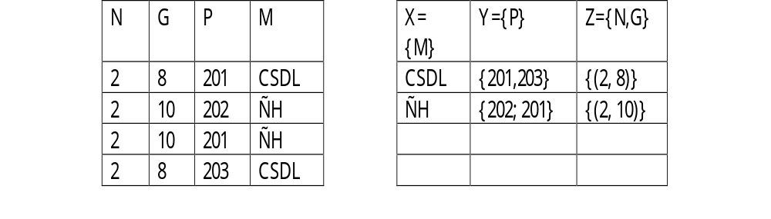
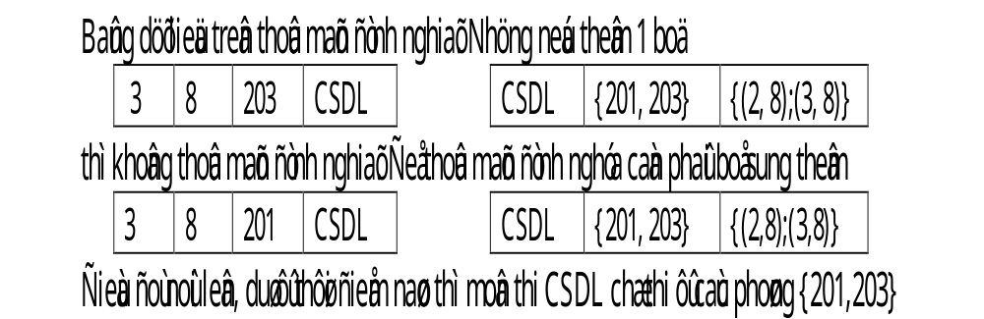
2.3 Các Dạng Chuẩn (Form Normal) trên Quan Hệ (19):

Slide 75
2.3 Các Dạng Chuẩn (Form Normal) trên Quan Hệ (20):
Phụ thuộc hiển nhiên: Phụ thuộc hàm đa trị X -->> Y là một Phụ thuộc hàm đa trị hiển nhiên trên Q nếu X∪Y = Q⁺ (nghĩa là Z = ∅)
Ví dụ: Trong quan hệ Phân Công(NV, ĐềÁn)
  Với qui tắc Mỗi nhân viên phụ trách nhiều Đề án.
  Suy ra, ta có phụ thuộc đa trị hiển nhiên:
    NV -->> ĐềÁn và ĐềÁn -->> NV

Slide 76

2.3 Các Dạng Chuẩn (Form Normal) trên Quan Hệ (21):
Nhận xét: Nếu X-->> Y là một phụ thuộc đa trị thì Q[X,Y] Q[X,Z] = Q
  Vậy với phụ thuộc đa trị X-->> Y thì kết nối trên không dư thừa thông tin, hay nối cách khác phân rã trên (Q thành Q[X,Y], Q[X, Z]) không mất mác thông tin).
Cách Kiểm tra PT đa tri:
  Biến đổi các pt đa trị không hiển nhiên trong một cấu trúc này thành pt đa trị hiển nhiên trong 1 cấu trúc khác
  Ví dụ: Trên Q(X,Y,Z) có pthđt không hiển nhiên X -->> Y
  ta tạo ra cấu trúc: C = {Q1(X,Y); Q2(X,Z) }

Slide 77
2.3 Các Dạng Chuẩn (Form Normal) trên Quan Hệ (22):
Hệ Luật dẫn trên PTH đa trị:
Một số hệ luật dẫn cơ bản:
  Cho lược đồ quan hệ Q và X, Y, W, Z Q+.
  LD1: Luật bù: X -->> Y thì X -->> (Q⁺ - X - Y)
    Ví dụ: Từ M -->> P suy ra M -->> N, G
  LD2: Luật thêm vào: Nếu X-->>Y và Z ⊆ W thì X,W -->> Y,Z
  LD3: Luật bắc cầu: Nếu X -->> Y và Y -->> Z thì X -->> (Z-Y)
  LD4: Nếu X → Y thì X -->> Y
  LD5: Nếu X -->> Y và W → Z , với Z ⊆ Y; W ∩ Y = ∅ thì X → Z

Slide 78
2.3 Các Dạng Chuẩn (Form Normal) trên Quan Hệ (23):
Chú ý: Ba luật dẫn trong hệ tiên đề Amstrong và 5 luật dẫn này tạo nên 1 hệ luật dẫn đầy đủ để phát sinh ra các luật dẫn khác.
b) Định nghĩa Dạng chuẩn 4: Q đạt dạng chuẩn 4 nếu:
  (i)Q ở dạng chuẩn BCK và
  (ii)∀Phụ thuộc đa trị không hiển nhiên X-->>Y được định nghĩa trên Q thì vế trái X phải chứa 1 khóa của Q⁺ \ Y, nghĩa là ∀A ∈ Q⁺ \ Y thì X → A ∈ F⁺.

Slide 79
2.3 Các Dạng Chuẩn (Form Normal) trên Quan Hệ (24):
Mục đích của dạng chuẩn 4: là không cho phép xuất hiện ptđt không hiển nhiên trên một quan hệ. Nếu có, cần tách nhỏ các quan hệ nhằm biến các ptđt không hiển nhiên thành hiển nhiên trong các quan hệ mới để không cần kiểm tra nữa.
Trong cấu trúc này nếu ta thêm 1 thông tin mới ta không cần kiểm tra.

Slide 80
2.3 Các Dạng Chuẩn (Form Normal) trên Quan Hệ (25):
Ví dụ: Xét cấu trúc LICHTHI(Ngay, Giờ, Phong, Mon)
    Có F={ Ngay, Giờ, Phòng → Mon ; d1:Mon-->>Phong}
LichThi không đạt dạng chuẩn 4. Nếu ta tách thành 2 quan hệ:
    LT1(Mon, Phong) FLT1 = { d1:Mon-->>Phong}
    LT2(Ngay, Gio, Mon) FLT2 = ∅
Quan hệ LT1 có khoá là {Mon, Phong} và chỉ có ptđt hiển nhiên là Mon -->>Phong nên đạt dạng chuẩn 4.

Slide 81
2.3 Các Dạng Chuẩn (Form Normal) trên Quan Hệ (26):
Giới hạn của DC4:
  Pth: Ngay, Giờ, Phòng → Mon phải được định nghĩa trên LT1(Mon, Phong), LT2(Ngay, Gio, Mon). Vấn đề kiểm tra nó sẽ không còn thuận lợi.

Slide 82
2.3 Các Dạng Chuẩn (Form Normal) trên Quan Hệ (27):
Dạng chuẩn của một LĐ CSDL:Là dạng chuẩn thấp nhất trong các LĐQH của LĐCSDL

Slide 83
2.3 Các Dạng Chuẩn (Form Normal) trên Quan Hệ (28):
Nhận xét:
  Trong các DC, DC BCK v DC4 là những dạng chuẩn nhằm giảm thiểu tối đa những thông tin trùng lắp và giải quyết tương đối hiệu quả việc kiểm tra các phụ thuộc hàm (đối với DC BCK) và phụ thuộc đa trị (đối với DC4).
  Tuy nhiên, đôi khi vẫn còn tồn tại một số pth mà việc kiểm tra chúng không được thuận lợi vì phải thực hiện trên nhiều quan hệ. Khi đó, người thiết kế có thể lựa chọn 1 cấu trúc hợp lý, phù hợp với yêu cầu khai thác CSDL: dựa trên khối lượng dữ liệu trong mỗi quan hệ; tần suất thực hiện các thao tác thêm / xóa / sửa trên quan hệ; về yêu cầu thời gian xử lý... và sẽ đặt ra những ưu tiên:

Slide 84
2.3 Các Dạng Chuẩn (Form Normal) trên Quan Hệ (29):
Khi chỉ có phụ thuộc hàm: Chọn DC3 và chấp nhận một số bất tiện khi khai thác để đánh đổi việc kiểm tra tất cả các pth đều thuận lợi; hoặc chọn DC BCK và chấp nhận kiểm tra một số pth sẽ phức tạp hơn.
Khi có thêm pt đa trị: cân nhắc giữa DC4, CD BCK, DC3 cũng dựa theo lý lẽ tương tự như trên.

Slide 85
2.4 Bài Tập:
1. Cho LĐCSDL có các phụ thuộc hàm F = { f1: A→BC; f2: C→B} và 2 quan hệ sau:Q1(A B C), Q2(B C).
  a)Xác định tập phụ thuộc hàm trên từng quan hệ
  b) Xác định dạng chuẩn cao nhất của LĐCSDL.
2. Một đề xuất của SV với 1 CSDL đã biết, nhận xét CSDL đó và xác định dạng chuẩn.

Slide 86
Chương 3: PHƯƠNG PHÁP CHUẨN HOÁ LĐCSDL
3.1 DẫN NHậP:
3.2 CÁC TIÊU CHUẩN CủA QUÁ TRÌNH CHUẩN HOÁ:
3.3 QUAN ĐIểM BảO TOÀN PHụ THUộC HÀM:
3.4 QUAN ĐIểM BảO TOÀN THÔNG TIN:
3.5 QUAN ĐIểM BIểU DIễN TRọN VẹN:
3.6 HAI PHƯƠNG PHÁP CHUẨN HÓA MỘT LĐCSDL:

Slide 87
3.1 Dẫn nhập:
Xuất phát từ giai đoạn phân tích nhu cầu, ta có thể có 1 trong 2 kết quả sau:
(i)Dựa trên kinh nghiệm, chúng ta có thể đề nghị một cấu trúc CSDL ban đầu gồm các quan hệ con Q_{i} cùng các phụ thuộc dữ liệu F_{Qi} định nghĩa trên các quan hệ con.
  C =(<Q_{i} , F_{Qi} >) _{i=1..n}
(ii) Hoặc chỉ có một quan hệ phổ quát duy nhất Q₀ chứa tất cả các thuộc tính cần được lưu trữ và tập các phụ thuộc F_{Q} tìm được.
  C₀ = <Q₀ , F_{Q}>
Chúng ta cần kiểm tra và chuẩn hoá các kết quả đầu tiên này, dựa trên một số tiêu chuẩn thiết kế, để có được một cấu trúc quan niệm CSDL được đánh giá tốt hơn, phù hợp hơn với các yêu cầu của môi trường ứng dụng.

Slide 88
3.2 Các Tiêu chuẩn của quá trình chuẩn hoá (1):
Hầu hết các công trình nghiên cứu về thiết kế CSDL đều thỏa thuận rằng 2 tiêu chuẩn quan trọng cần đạt được qua quá trình chuẩn hóa một CSDL ở mức quan niệm là:
(i) CSDL kết quả cần đạt dạng chuẩn cao nhất
(ii)CSDL kết quả phải tương đương với CSDL phân tích lúc ban đầu.

Slide 89
3.2 Các Tiêu chuẩn của quá trình chuẩn hoá (2):
1. Tiêu chuẩn dạng chuẩn được đề ra nhằm đáp ứng 2 yêu cầu cụ thề:
  Cập nhật: Hạn chế tối đa sự trùng lắp thông tin trong CSDL, do đó sẽ giảm bớt tình huống thông tin bị mâu thuẫn sau những lần cập nhật CSDL.
  Kiểm tra RBTV: Tạo điều kiện thuận lợi cho việc kiểm tra RBTV ở dạng phụ thuộc dữ liệu dựa trên cơ chế khoá sẵn có bên trong các phần mềm quản trị CSDL.

Slide 90
3.2 Các Tiêu chuẩn của quá trình chuẩn hoá (3):
2. Tiêu chuẩn tương đương:
  Nhằm đáp ứng yêu cầu truy xuất dữ liệu. Với tiêu chuẩn này các thông tin lưu trữ CSDL ban đầu đều phải được tìm thấy đầy đủ trong CSDL kết quả.
  Có 3 quan niệm khác nhau về tiêu chuẩn tương đương:

Slide 91
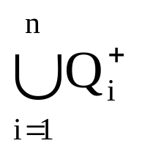
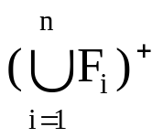
3.3 Quan điểm bảo toàn phụ thuộc hàm(1):
Quan điểm này cho rằng các thông tin được lưu trong CSDL là những thông tin được thể hiện thông qua các phụ thuộc dữ liệu. Do đó cần phải bảo toàn phụ thuộc hàm trong khi biến đổi.
Tiêu chuẩn tương đương theo quan điểm bảo toàn phụ thuộc hàm được đề ra như sau:
  Giả sử, C₁ = <Q, F > và C₂ = {< Q_{i}, F_{i} >}_{i=1..n} là một biến đổi từ C₁
  C₁ ≡ C₂ nếu hai điều kiện sau được thỏa:
    (i.1) = Q⁺ (không được sót thuộc tính)
    (i.2) = F⁺. (bảo toàn PTH)

Slide 92
3.3 Quan điểm bảo toàn phụ thuộc hàm(2):
Phương pháp Chứng minh Phân rã bảo toàn PTH:
  Để Chứng minh ( ∪F_{i} )⁺ = F⁺ ta đặt F' = ( ∪F_{i} )
  Và chứng minh: ∀f' ∈ (F' \ F ) thì f' ∈ F⁺ và ∀f ∈ ( F \ F' ) thì f ∈ F'⁺
Ví dụ: Cho Q(ABCD) và F = { A → C; C → A; D → C; BD → A}
  Xét phân rã Q1(AB); Q2(ACD); Q3(BCD)
    a)Xác định tập phụ thuộc hàm chiếu trên từng quan hệ
    b)Kiểm tra tính bảo toàn phụ thuộc hàm của phân rã trên

Slide 93
3.4 Quan điểm bảo toàn thông tin(1):
Quan điểm này cho rằng các thông tin lưu trữ trong CSDL ban đầu đều phải được tìm thấy đầy đủ trong CSDL kết quả.
Tiêu chuẩn tương đương theo quan điểm bảo toàn thông tin được đề ra như sau:
  Giả sử, C₁ = <Q, F > và C₂ = {< Q_{i}, F_{i} > }_{i=1,n} là một biến đổi từ C₁
  C₁ ≡ C₂ nếu hai điều kiện sau được thỏa:
    (i.1) = Q⁺ (không được sót thuộc tính)
    (i.2) ( Q[Q_{i}⁺]) = Q. (bảo toàn thông tin lưu trữ)

Slide 94
3.4 Quan điểm bảo toàn thông tin(2):
Phương pháp kiểm tra tính chất bảo toàn thông tin của một phân rã:
  Cho C = {Q_{i}} là 1 phân rã của lđqh Q có tập pth F_{Qi} .
  b1: Xây dựng 1 bảng 2 chiều mà các cột là các thuộc tính của Q, mỗi dòng là một Q_{i} trong phân rã nhận được.
    Mỗi ô ở dòng i cột j chứa ký hiệu:
    a)aj nếu Q_{i} có chứa thuộc tính thứ j của Q
    b)bk nếu ngược lại (trong đó k là số thứ tự xuất hiện b)

Slide 95
3.4 Quan điểm bảo toàn thông tin(3):
b2: Biến đổi bảng dựa trên các pth có trong F_{Q} theo qui tắc sau:
  Xét một pth f : X → Y ∈ F_{Q} .
  Chọn 2 dòng Q_{i}, Q_{j} sao cho: Q_{i}.X = Q_{j}.X
  Nếu Qi.Y <> Qj.Y thì thực hiện thay thế trên Qi và Qj ở từng cột A_{k} thuộc Y theo các trường hợp sau:
    Nếu cả 2 ô(i,k) và ô(j,k) đều không chứa a_{k} thì ta không thay đổi
    Ngược lại nếu có 1 ô chứa a_{k} thì thay ô kia bằng ký hiệu a_{k}.

Slide 96
3.4 Quan điểm bảo toàn thông tin(4):
b3: Lặp lại b2 cho đến khi xuất hiện 1 dòng chứa toàn ký hiệu a hoặc không còn thay đổi giá trị ak nào trong bảng.
b4: Nếu xuất hiện 1 dòng chứa toàn ký hiệu a thì phân rã bảo toàn thông tin.
  Ngược lại thì phân rã không bảo toàn thông tin.

Slide 97
3.4 Quan điểm bảo toàn thông tin(5):
Ví dụ: Xét phân rã C = { Q1(MSCD, CD) ;Q2(MSCD, HG);Q3(CD, HG, MSSV)}
  của quan hệ Q(MSCĐ, MSSV, CĐ, HG)
    F_{Q} = { f1: MSCD → CD; f2: CD → MSCD; f3:CĐ, MSSV → HG;
      f4: MSCD,HG → MSSV;
      f5: CĐ,HG → MSSV; (2 sv không đồng hạng trong cùng 1 chuyên đề)
      f6:MSCD,MSSV → HG}
  Tân từ: Mỗi chuyên đề có 1 tên phân biệt và có một mã số phân biệt. Một chuyên đề có thể được thực hiện bởi nhiều sinh viên và hạng của mỗi sinh viên trong cùng một chuyên đề là phân biệt.

Slide 98
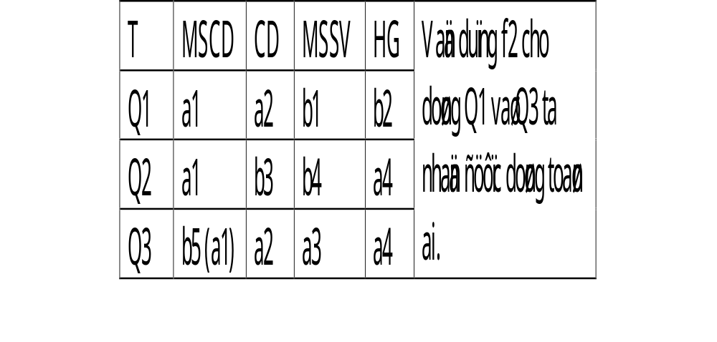
3.4 Quan điểm bảo toàn thông tin(6):

Slide 99
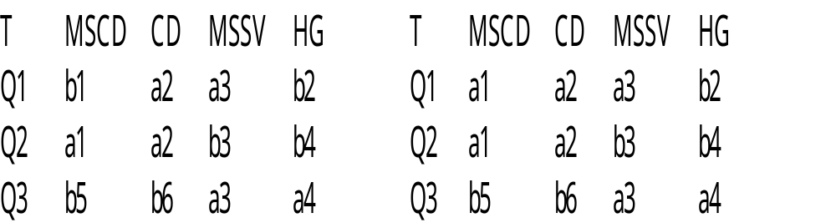
3.4 Quan điểm bảo toàn thông tin(7):
Vận dụng f2 cho dòng Q1 và Q2 thay thế b1 bằng a1. Và không còn vận dụng pth nào khác nữa. Do không có dòng nào chứa toàn a_{I} nên C không BTTT.

Slide 100
3.5 Quan điểm biểu diễn trọn vẹn:
Yêu cầu CSDL kết quả vừa bảo toàn thông tin và vừa bảo toàn PTH.

Slide 101
3.6 HAI PHƯƠNG PHÁP CHUẨN HÓA MỘT LĐCSDL(1):
1. Phương pháp Phân rã:
Ý tưởng:
  Lần lượt phân rã các quan hệ con trong CSDL thành những quan hệ con có ít thuộc tính hơn, sao cho cấu trúc kết quả tương đương với cấu trúc ban đầu (bảo toàn thông tin) nhưng đạt dạng chuẩn cao hơn.

Slide 102
3.6 HAI PHƯƠNG PHÁP CHUẨN HÓA MỘT LĐCSDL(2):
Cơ sở lý thuyết:
  Định lý Delobel: (1973)
    Cho lđ quan hệ Q và tập pth F
    Nếu f:X→A ∈ F⁺ sao cho X∪A là tập con thật sự của Q⁺
    thì phép phân rã Q thành 2 lđqh con:
      <Q1(X, A), F₁⁺ ={f∈ F⁺ : VT(f) ∪ VP(f) ⊂ Q₁⁺} >
      <Q2(Q⁺ \ A), F₂⁺ ={f∈ F⁺ : VT(f) ∪ VP(f) ⊂ Q₂⁺} >
    là bảo toàn thông tin

Slide 103
3.6 HAI PHƯƠNG PHÁP CHUẨN HÓA MỘT LĐCSDL(3):
Thuật toán phân rã:
  Ý tưởng: Dựa vào định lý Delobel, ta phân rã quan hệ Q thành 2 quan hệ Q1 và Q2 bằng 1 pth f thỏa điều kiện của định lý. Lặp lại phân rã trên Q1 và Q2 cho đến khi không còn pth f như vậy nữa.
  Thuật toán: PhanRa(Q, F);
    Input: <Q, F>
    Output: C = { Q_{I} }^{n}_{I=1} {tập các lđqh được phân rã}

Slide 104
3.6 HAI PHƯƠNG PHÁP CHUẨN HÓA MỘT LĐCSDL(4):
Bắt đầu:
b1. Loại bỏ các pth có VT ∪ VP = Q⁺ khỏi F
  F* = F \ { f ∈ F : VT(f) ∪ VP(f) = Q⁺ }
b2. Nếu F* = ∅ thì C = C ∪ { Q } và kết thúc {Điểm dừng}
  ngược lại, thực hiện phân rã
    b21. Chọn f:X → A ∈ F
    b22. Phân rã thành 2 lđ con:
      <Q₁⁺ = {X, A}, F₁={f∈F⁺ : VT(f) ∪ VP(f) ⊆ Q₁⁺} >
      <Q₂⁺ = Q⁺ \ A, F₂={f∈F⁺ : VT(f) ∪ VP(f) ⊆ Q₂⁺} >
    b23. Phân rã đệ qui Q1 và Q2:
      PhanRa(Q1, F1);
      PhanRa(Q2, F2);
Kết thúc

Slide 105
3.6 HAI PHƯƠNG PHÁP CHUẨN HÓA MỘT LĐCSDL(5):
Ví dụ: Xét LĐQH Q(MsKH, TP, CTyVC, MsHH, SL)
MsKH: Mã số Khách hàng. TP: Thành phố của nhà cung cấp. CtyVC: công ty vận chuyển hàng. MsHH: mã hàng hóa. SL: số lượng.
  F = { f1: MsKH → TP; f2: MsKH → CTyVC;
    f3: MsKH, MsHH → SL; f4: TP → CtyVC}
  Khóa là: {MsKH, MsHH}
Đạt dạng chuẩn 1 không đạt dạng chuẩn 2 vì: CtyVC không ptđđ vào khóa.

Slide 106
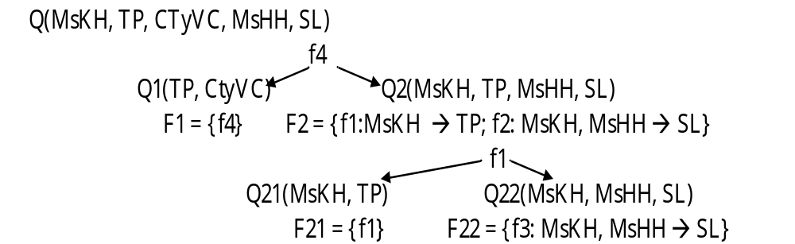
3.6 HAI PHƯƠNG PHÁP CHUẨN HÓA MỘT LĐCSDL(6):
Sử dụng PP phân rã để nâng cấp lược đồ quan hệ Q:
Kết quả: C = { <Q1(TP, CtyVC), F1 = {f4}>;
  <Q21(MsKH, TP), F21 = {f1}>;
  <Q22(MsKH, MsHH, SL), F22 = {f3: MsKH, MsHH → SL}> }
lđcsdl trên dạt dạng chuẩn BCK, bảo toàn thông tin, bảo toàn pth;

Slide 107
3.6 HAI PHƯƠNG PHÁP CHUẨN HÓA MỘT LĐCSDL(7):
Nhận xét:
  a)Thuật toán phân rã như trên là bảo toàn thông tin theo đinh lý delobel
  b)Tất cả các quan hệ kết quả đều đạt dạng chuẩn BCK
  c)Tùy theo thứ tự các pth được xét, trong quá trình phân rã, mà kết quả và số lượng quan hệ con có thể khác nhau.
Hậu quả:
  d)Thuật toán có thể dẫn đến 1 lđcsdl không bảo toàn phụ thuộc hàm.
  e)Có thể chứa một quan hệ con mà ngữ nghĩa của nó không có ích cho ứng dụng.

Slide 108
3.6 HAI PHƯƠNG PHÁP CHUẨN HÓA MỘT LĐCSDL(8):
Thông thường pth được chọn ưu tiên pth không chứa khóa của Q hoặc là pth gây chất lượng xấu của lđqh (như pth con của pth không đầy đủ hoặc pth gây ra tình trạng bắc cầu vào khóa).
Ví dụ: Nếu thứ tự chọn pth là: f3 f4 f1 thì sẽ cho lđcsdl như sau:
Kết quả: C = {<Q1(MsKH, MsHH, SL), F1 = {f3: MsKH, MsHH SL}>
  <Q2(TP, CtyVC), F2 = {f4}>;<Q3(MsKH, TP), F3 = {f1}>;
  <Q4(MsKH, MsHH), F4 = ∅}

Slide 109
3.6 HAI PHƯƠNG PHÁP CHUẨN HÓA MỘT LĐCSDL(9):
2. Phương pháp Tổng hợp:
a)Mục tiêu của phương pháp:
  Tìm một cấu trúc CSDL gồm các Q_{i} sao cho:
    Dễ dàng kiểm tra các phụ thuộc hàm
    Tối thiểu đạt DC3
  Đạt điều kiện (ii) trong tiêu chuẩn Bảo toàn pth.

Slide 110

3.6 HAI PHƯƠNG PHÁP CHUẨN HÓA MỘT LĐCSDL(10):
b) Ý tưởng:
Dựa vào danh sách các thuộc tính của toàn CSDL và danh sách các qui tắc quản lý được diễn đạt dưới dạng pth F_{Q} , thực hiện công việc phân chia thành các quan hệ. Như thế, cấu trúc ban đầu của cách tiếp cận là cấu trúc của một quan hệ phổ quát.
Dựa vào định nghĩa của Phủ tối thiểu, để kiểm tra các pth có trong F_{Q} ta chỉ cần kiểm tra các pth có trong Phủ tối thiểu của F_{Q}. Do đó, ta cần tìm cấu trúc CSDL kết quả sao cho = PTT(F_{Q}), để giới hạn việc kiểm tra F_{Q} vào tập phủ tối thiểu của nó.

Slide 111
3.6 HAI PHƯƠNG PHÁP CHUẨN HÓA MỘT LĐCSDL(11):
Thuật toán Tổng hợp:
  Input: <Q, F_{Q}>
  Output: C = { <Q_{i}, F_{Qi} > }
Bắt đầu:
  B1. Tìm Phủ tối thiểu PTT của F_{Q}.
  B2. Chia PTT thành những nhóm F_{i}. Mỗi nhóm F_{i} chứa các pth có cùng vế trái.
    Ghi chú: Vế trái của mỗi F_{i} , được ký hiệu K_{i}, là siêu khóa của quan hệ con tương lai.
  B3. Gộp các F_{i} có vế trái phụ thuộc lẫn nhau lại thành một nhóm.
    Ví dụ: F_{i} chứa các pth có vế trái là K_{i};
    F_{J} chứa các pth có vế trái là K_{J};
    Nếu K_{i} → K_{J} và K_{J} → K_{i} thì gộp F_{i} và F_{J} thành 1 nhóm.
  B4. Tạo các quan hệ con Q_{i} từ các nhóm pth F_{i} đã tạo ở B3.
Kết thúc.

Slide 112
3.6 HAI PHƯƠNG PHÁP CHUẨN HÓA MỘT LĐCSDL(12):
Ví dụ: Xét quan hệ Q(MSCĐ, MSSV, CĐ, Hạng)
  Tân từ: Mỗi chuyên đề có 1 tên phân biệt và có một mã số phân biệt. Một chuyên đề có thể được thực hiện bởi nhiều sinh viên và hạng của mỗi sinh viên trong cùng một chuyên đề là phân biệt.
Tập phụ thuộc hàm từ tân từ trên như sau:
    F_{Q} = { f1: MSCD → CD; f2: CD → MSCD;
      f3:CĐ, MSSV → HG; f4: MSCD,HG → MSSV;
      f5: CĐ,HG → MSSV; (2 sv không đồng hạng trong cùng 1 chuyên đề)
      f6:MSCD,MSSV → HG}
  Xác định 1 phân rã theo thuật toán Tổng hợp như sau:

Slide 113
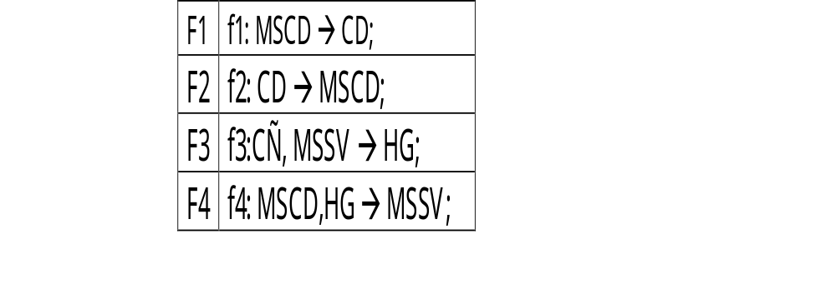
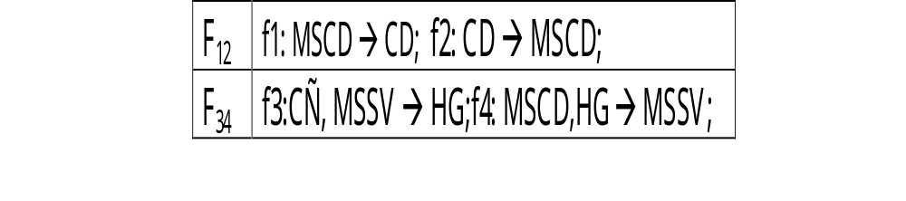
3.6 HAI PHƯƠNG PHÁP CHUẨN HÓA MỘT LĐCSDL(13):
B1. Tìm PTT của F_{Q}: PTT = {f1; f2; f3; f4}
B2. Có 4 nhóm:
B3. Gộp các F_{i} vế trái phụ thuộc lẫn nhau

Slide 114
3.6 HAI PHƯƠNG PHÁP CHUẨN HÓA MỘT LĐCSDL(14):
B4. Tạo các quan hệ con Q_{i} từ các F'_{i} :
  Q₁₂(MSCD, CD) , F₁ = {f1: MSCD → CD; f2: CD → MSCD}
  Q₃₄( CĐ, MSSV, MSCD,HG), F₂={CĐ, MSSV → HG; MSCD,HG → MSSV}

Slide 115
3.6 HAI PHƯƠNG PHÁP CHUẨN HÓA MỘT LĐCSDL(14):
Đánh giá thuật toán:
  Kết quả tìm PTT có thể khác nhau tùy theo thứ tự các pth trong F_{Q}.
    Ví dụ: Nếu ở bước 2, kết quả tìm PTT là: {f₁, f₂, f₄, f₆ }
    Thì ta có C₂ = { <Q₁₂, F₁₂>; <Q₃₄(MSCD, MSSV, HG), F₃ = {f₄, f₆}> }
  Theo thuật toán , F_{i} trong cấu trúc kết quả chỉ chứa các pth dạng: Khóa(Q_{i}) → thuộc tính(Q_{i})
    còn các pth khác được định nghĩa trên Q_{i} nhưng không ở dạng trên thì không được đưa vào trong tập F_{i}.
    Ví dụ: Xét Q(ABC), có F_{Q} = { f1: AB→C; f2: C→B}
    Ap dụng thuật toán ta có : C = { < Q1(A B C), F₁ = {f₁}> ; < Q2(CB), F₂ = {f₂} > }
      Ngoài ra f₁ cũng có f₂ được định nghĩa trên Q₁.

Slide 116
3.6 HAI PHƯƠNG PHÁP CHUẨN HÓA MỘT LĐCSDL(15):
Các Q_{i} đạt dạng chuẩn 3. Đây là hệ quả của việc xây dựng quan hệ Q_{i} từ các F_{i}.
CSDL kết quả được tạo dựa trên PTT nên bảo đảm điều kiện (ii) trong tiêu chuẩn bảo toàn phụ thuộc hàm, còn điều kiện (i) trong tiêu chuẩn chưa chắc được đảm bảo.
  Ví dụ: Xét Q(ABCD), có F_{Q} = { f1: AB→C; f2: C→B}
    Ap dụng thuật toán ta có :
      C = { < Q1(A B C), F₁ = {f₁}> ; < Q2(CB), F₂ = {f₂} > }
    Trong CSDL này không xuất hiện thuộc tính D.
Kết quả thuật toán không bảo đảm được tính bảo toàn thông tin

Slide 117
3.6 HAI PHƯƠNG PHÁP CHUẨN HÓA MỘT LĐCSDL(16):
Ví dụ: Q(ABCDEHG)
  F_{Q} = {f1:AB → D; f2: EH → G; f3: G → C; f4: D → C}
  Thuật toán sẽ tìm ra:
  C = { <Q₁(ABD); F_{Q1}={ f1 }>; <Q₂(EHG), F_{Q2}={f2}>;
    <Q₃(GC) ; F_{Q3} = {f3}>; <Q₄(DC), F_{Q4}={f4}> }
  C không bảo toàn thông tin.

Slide 118
3.6 HAI PHƯƠNG PHÁP CHUẨN HÓA MỘT LĐCSDL(17):
Thuật toán tổng hợp cải tiến:
  Mục đích: đạt tính bảo toàn pth và bảo toàn thông tin
  B5. Tìm khóa (K) của quan hệ Q ban đầu
  B6. Nếu không tồn tại Q_{i} chứa khóa của Q ban đầu thì thêm vào CSDL C một quan hệ Q’(K) chứa một khóa K của Q ban đầu.

Slide 119
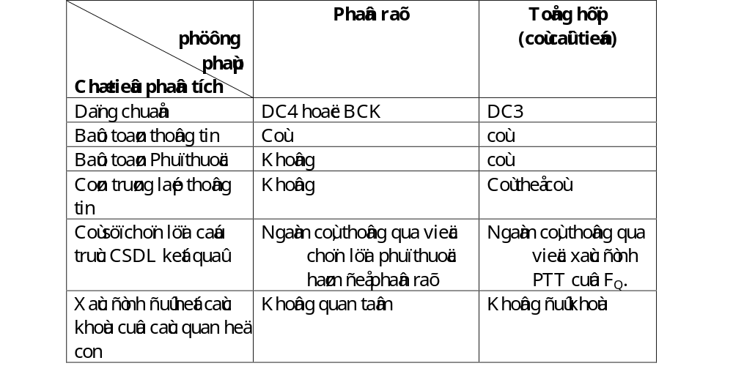
3.6 HAI PHƯƠNG PHÁP CHUẨN HÓA MỘT LĐCSDL(18):
4. Phân tích kết quả của 2 cách tiếp cận:

Slide 120
3.6 HAI PHƯƠNG PHÁP CHUẨN HÓA MỘT LĐCSDL(19):
Bài tập:
  1. Cho Q(ABCD) và F = { A → C; D → C; BD → A}
  Xét phân rã Q1(AB); Q2(ACD); Q3(BCD)
  Tìm các khóa của Q
  Tìm các phụ thuộc hàm được chiếu trên từng quan hệ, suy ra các khóa của các quan hệ con.
  Lược đồ này ở dạng chuẩn mấy?
  CM lược đồ phân rã trên không bảo toàn thông tin.

Slide 121
3.6 HAI PHƯƠNG PHÁP CHUẨN HÓA MỘT LĐCSDL(20):
2. Cho một quan hệ phổ quát liên quan đến ứng dụng quản lý bán hàng của một công ty: Q(MAKH, TENKH, MAHD, NGAYHD, MAHG, TENHG, SOLG, DG)
  Ý nghĩa:MAKH: Mã khách hàng; TEHKH: Tên khách hàng; MAHD: Mã số hóa đơn, NGAYHD: Ngày lập hóa đơn; MAHG: Mã số hàng hóa,TENHG: Tên hàng hóa; SOLG : Số lượng hàng của một mặt hàng trên 1 dòng chi tiết hóa đơn.; DG: Đơn giá bán của một mặt hàng.
  Với tập phụ thuộc hàm :F_{Q} = { MAKH → TENKH; MAHG → TENHG; TENHG → MAHG;MAHD → MAKH, NGAYHD; MAHD, MAHG → SOLG, DG}
Yêu Cầu:
  Hãy đáng giá dạng chuẩn của quan hệ Q.
  Xác định một lược đồ CSDL khác đạt dạng chuẩn cao nhất.

Slide 122
3.6 HAI PHƯƠNG PHÁP CHUẨN HÓA MỘT LĐCSDL(21):
3. Xét LĐQH Q(MsKH, TP, CTyVC, MsHH, SL)
  MsKH: Mã số Khách hàng. TP: Thành phố của nhà cung cấp. CtyVC: công ty vận chuyển hàng. MsHH: mã hàng hóa. SL: số lượng.
  F = { f1: MsKH → TP, CTyVC; f2: MsKH, MsHH → SL; f3: TP → CtyVC}
    Xác định khóa của quan hệ
    Xác định dạng chuẩn của quan hệ
    Có thể tách quan hệ trên thành các quan hệ nào để lđcsdl đạt dạng chuẩn cao nhất.

Slide 123
3.6 HAI PHƯƠNG PHÁP CHUẨN HÓA MỘT LĐCSDL(22):
4. Cho Q(Chuyênviên(CV), VănPhòngCV(VP), CổĐông(CĐ), SốLượngCổPhần(SL), CổPhần(CP), LãiCP(L) ).
  F_{Q} = {f1: CP → L; f2:CĐ → CV; f3:CĐ,CP → SL; f4: CV → VP}
  Xác định khóa của quan hệ.
  Xác định phân rã đạt dạng chuẩn BCK, bảo toàn thông tin và pth.
  Xét phân rã: C1 = { <Q1(CĐ, CP, SL, L), F1={f1; f3}>,
      <Q2(CĐ, CV, VP), F2={f2; f4}>}
      Chỉ ra những trùng lắp thông tin của phân rã trên
  Chỉ ra những bất tiện trong quá trình khai thác CSDL trên.
    Xét phân rã: C2 = { <Q1(CP, CĐ, VP), F1= ∅ >,<Q2(CP, CĐ, SL), F2= {f3} >,
      <Q3(CĐ, CV), F3={f2}>, <Q4(CP, L), F4= {f1} >}
    C2 có bảo toàn thông tin và bảo toàn phụ thuộc hàm không ?

Slide 124
3.6 HAI PHƯƠNG PHÁP CHUẨN HÓA MỘT LĐCSDL(23):
Cho Q(Tàu, LoạiTàu, VậnChuyển, LôHàng, Cảng, Ngày)
F_{Q} = {T → L ; VC → T, LH; T, N → C, VC }
  Xác định phân rã C bảo đảm 2 điều kiện BTTT và đạt dạng chuẩn BCK
C1 đạt những tiêu chuẩn gì? với
  C1 = { Q1(T, N, C, VC); Q2(VC, LH); Q3(T, L) }

Slide 125
Chương 4: Lý thuyết Đồ thị Quan hệ
4.1.Dẫn nhập:
4.2. Biểu diễn Cấu trúc CSDL quan niệm ở dạng đồ thị:
4.3 Đồ thị con đường truy xuất thô:
4.4 Đồ thị quan hệ:
4.5 Biến đổi một đồ thị quan hệ sang một đồ thị con đường truy xuất thô, và ngược lại:
4.5 Chuỗi kết được cài đặt trên đồ thị:

Slide 126
4.1.Dẫn nhập(1):
Thao tác quan trọng và thường xảy ra nhất trong CSDL quan hệ là phép kết. Để thao tác này được thực hiện hiệu quả, hệ QTCSDL thường dựa trên các chỉ mục của các quan hệ liên quan. Do đó, vai trò của người thiết kế là làm thế nào xác định được đủ các chỉ mục cần thiết, với số thuộc tính vừa đủ để khai thác. Chỉ mục bao gồm nhiều thuộc tính hoặc tạo quá nhiều chỉ mục sẽ gây tốn chỗ và tốn kém trong việc bảo trì hệ thống chỉ mục. Và tất nhiên dẫn đến hậu quả là CSDL sẽ hoạt động chậm chạp.

Slide 127
4.1.Dẫn nhập(2):
Để có thể xác định đúng các chỉ mục cần thiết, người ta sử dụng phương pháp biểu diễn quan hệ ở dạng đồ thị. Dạng biểu diễn đồ thị này cho phép làm nổi bật các thuộc tính chung giữa 2 hay nhiều quan hệ (vì đây là cơ sở của phép kết) qua đó giúp cho người thiết kế sau này dễ dàng đánh giá và chọn lựa đúng các chỉ mục.

Slide 128
4.2 Biểu diễn Cấu trúc CSDL quan niệm ở dạng đồ thị (1):
a) Đồ thị: Một đồ thị DT(N, C) được định nghĩa trên 1 tập nút N = {n₁, n₂, .., n_{n}} và 1 tập cung C = {c₁, c₂,.., c_{n}}
  Nếu hiện diện cung có hướng, đó là đồ thị có hướng, và 2 nút nối bởi 1 cung có hướng được gọi là nút đi và nút đến.
  Nếu tất cả các cung đều vô hướng, đó là đồ thị vô hướng, và các nút trên đồ thị đều được xem là nút xuất phát.
b) Cung kề cận: 2 cung (c₁, c₂) được gọi là kế cận nhau khi:

Slide 129


4.2 Biểu diễn Cấu trúc CSDL quan niệm ở dạng đồ thị (2):
  Đối với đồ thị vô hướng: chúng có chung một nút xuất phát.
  Đối với đồ thị có hướng: nút đến của cung c₁ là nút đi của cung c₂.

Slide 130
4.2 Biểu diễn Cấu trúc CSDL quan niệm ở dạng đồ thị (3):
c. Khuyên: Cung c là 1 khuyên nếu 2 nút đi và đến (hoặc xuất phát) của c là một.
d. Đường đi trên đồ thị vô hướng: đó là một chuỗi cung (c₁, c₂,.., c_{p}) sao cho:

Slide 131

4.2 Biểu diễn Cấu trúc CSDL quan niệm ở dạng đồ thị (4):
c_{i} và c_{i+1} có chung một nút xuất phát.
Nút xuất phát của c₁, không chung nút xuất phát của c₂, được gọi là nút đầu của đường đi.
Nút xuất phát của c_{p}, không chung nút xuất phát của c_{p-1}, được gọi là nút cuối của đường đi.
(c1,c2,c3,c4) không là đường đi
(c1, c3, c4) là đường đi

Slide 132
4.2 Biểu diễn Cấu trúc CSDL quan niệm ở dạng đồ thị (5):
e. Mạch đi trên đồ thị có hướng: đó là một chuỗi cung (c₁, c₂,.., c_{p}) sao cho:
  Nút đến của c_{i} là nút đi của c_{i+1}.
  Nút đi của c₁ được gọi là nút đầu của mạch đi.
  Nút đến của c_{p} được gọi là nút cuối của mạch đi.

Slide 133
4.2 Biểu diễn Cấu trúc CSDL quan niệm ở dạng đồ thị (6):
f)Chu trình: là đường đi hay mạch đi trong đó
Nút đầu và nút cuối trùng nhau
1 cung không xuất hiện 2 lần trong chuỗi.
g)Một dòng có gốc n₁ là một tập cung D = (c₁, c₂, …, c_{p}) sao cho:
1 cung trong tập đó có nút xuất phát (hoặc nút đí) là n₁.
∀c_{i}, ∀n_{i}, nút xuất phát (hoặc nút đi | đến) của c_{i}, ∃ 1 đường đi (hoặc mạch đi) có nút đầu là n₁, nút cuối là n_{i} và gồm các cung của tập D.

Slide 134



4.2 Biểu diễn Cấu trúc CSDL quan niệm ở dạng đồ thị (8):
Ví dụ:
  (c₁, c₂) là 1 dòng có gốc n₁.
  (c₁, c₂) không là dòng có gốc n₂.
  (c₁, c₂) là 1 dòng có gốc n₁.
  (c₁, c₂) cũng là dòng có gốc n₂ hoặc n₃.
  (c₃, c₄) không phải là dòng của gốc nào cả.

Slide 135
4.2 Biểu diễn Cấu trúc CSDL quan niệm ở dạng đồ thị (9):
h. Đồ thị con đường truy xuất:
Định nghĩa:Đồ thị con đường truy xuất (N, C, R, Cđ, f, g, h, i, j) là 1 đồ thị có hướng với:
  N : tập nút, Ký hiệu: Nút:  và Nút vào :  ⇐
  C ⊆ (N x N) : tập cung có hướng, ký hiệu : → hoặc ->>
  R : tập quan hệ Q_{i};
  Đơn ánh f : N → R : f(n_{i}) = Q_{N}, mỗi nút n_{i} ứng với 1 quan hệ Q_{N}. Gọi là quan hệ nút
  Ánh xạ g : C → R : g(c_{i}) = Q_{C}., mỗi cung ứng với 1 quan hệ Q_{C} , gọi là quan hệ cung. Ngược lại, Tồn tại tối đa 2 cung thuộc g⁻¹(Q_{C}), 2 cung này có 2 chiều ngược nhau, nút đi của cung thứ nhất là nút đến của cung thứ hai và ngược lại.
  Điều kiện : f(N) ∪ g(C) = R

Slide 136


4.2 Biểu diễn Cấu trúc CSDL quan niệm ở dạng đồ thị (10):
Cđ : tập con đường truy xuất
Song ánh h : C → Cđ : Mỗi cung tương ứng với 1 con đường truy xuất.
  n_{i} n_{j} : từ một quan hệ nút f(n_{i}), có thể truy xuất đến 1 bộ của quan hệ nút f(n_{j}) thông qua con đường truy xuất h(c_{ij}).
  n_{i} -> n_{j} : từ một quan hệ nút f(n_{i}), có thể truy xuất đến n bộ của quan hệ nút f(n_{j}) thông qua con đường truy xuất h(c_{ij}).
Ánh xạ i : Cđ → N x N x N : Trên mỗi con đường truy xuất c_{ij} có gắn 1 tổ hợp (m,A,M) thể hiện số bộ tối thiểu (m), trung bình (A), tối đa (M) của quan hệ nút f(n_{j}) có thể truy xuất được từ 1 bộ của quan hệ nút f(n_{i}).
Ánh xạ j : N → { 0, 1 }: khi j(n_{i}) = 1 thì n_{i} là một nút vào.

Slide 137
4.2 Biểu diễn Cấu trúc CSDL quan niệm ở dạng đồ thị (11):
Ví dụ: Xét CSDL
NV(MaNV, TenNV, MaPh)
Phong(MaPh, TenPh)
DeAn(MaDA, TenDA, Maph)
Với RBTV là một nhân viên trong một phòng được phân công vào tất cả các đề án do phòng đó phụ trách.

Slide 138
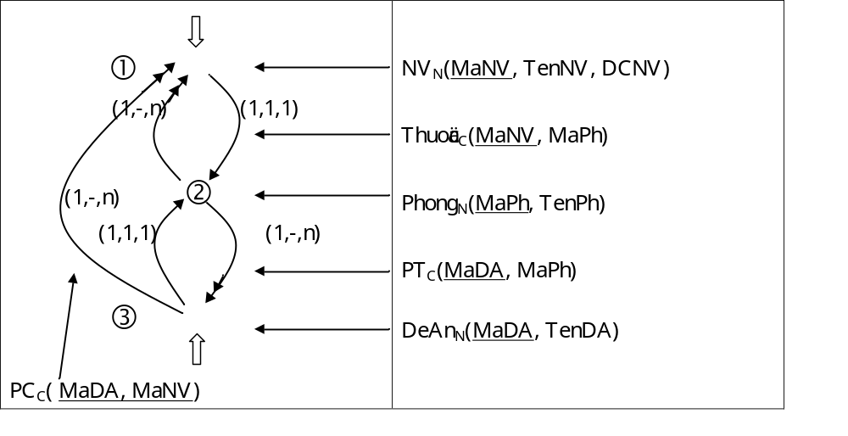
4.2 Biểu diễn Cấu trúc CSDL quan niệm ở dạng đồ thị (12):

Slide 139
4.2 Biểu diễn Cấu trúc CSDL quan niệm ở dạng đồ thị (13):
Diễn giải:
Có 2 ngỏ vào CSDL: đó là NV_{N} (1) và DeAn_{N} (3)
  NV_{N}(1) có ngõ vào: nghĩa là ta có thể cung cấp giá trị của Mã nhân viên để truy xuất trực tiếp một bộ trong quan hệ NV.
  Phong_{N}(2) không có ngõ vào: nghĩa là ta không thể truy xuất trực tiếp đến một bộ của quan hệ Phong_{N} mà phải duyệt tuần tự hoặc phải thông qua con đường truy xuất đế từ NV_{N}(1) hoặc DeAn_{N}(3).
(1, -, n): Chỉ định số bộ tối thiểu, trung bình hoặc tối đa có thể truy xuất được. Trong đó, dấu “-“
Từ một bộ của NV_{N}(1) ta có thể truy xuất trực tiếp một bộ của Phong_{N}(2) mà nhân viên đó trực thuộc thông qua con đường truy xuất (1) → (2). Ngược lại, ta cũng có ngay danh sách nhân viên của một phòng thông qua con đường truy xuất Phong_{N}(2) -->> NV_{N}(1).

Slide 140
4.2 Biểu diễn Cấu trúc CSDL quan niệm ở dạng đồ thị (14):
Từ một bộ của DeAn_{N}(3) ta có thể truy xuất ngay danh sách nhân viên được phân công thực hiện đề án thông qua con đường truy xuất DeAn_{N}(3) -->> NV_{N}(1). Nhưng ta không thể truy xuất trực tiếp danh sách đề án mà một nhân viên được phân công, vì không có con đường truy xuất từ NV_{N}(1) đến DeAn_{N}(3). Tuy nhiên, ta cũng có thể có được danh sách trên một cách gián tiếp thông qua các con đường truy xuất khác.
Vídụ như:
NV_{N}(1) → Phong_{N}(2) -->> DeAn_{N}(3) nếu có ràng buộc toàn vẹn: một nhân viên trong một phòng được phân công vào tất cả các đề án do phòng đó phụ trách.

Slide 141
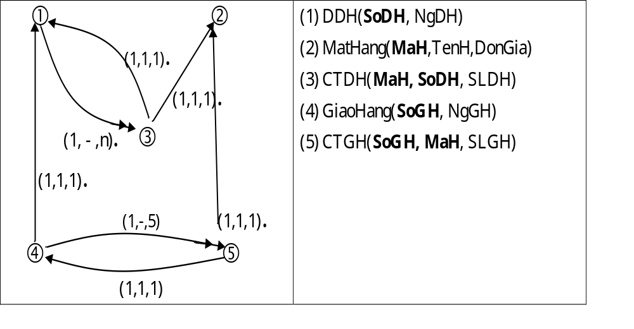
4.2 Biểu diễn Cấu trúc CSDL quan niệm ở dạng đồ thị (15):
Ví dụ

Slide 142
4.3 Đồ thị con đường truy xuất thô :
Là đồ thị CĐTX thỏa mãn 2 điều kiện sau:
  Giữa 2 nút của đồ thị nếu có 1 cung thì bao giờ cũng có một cung theo chiều ngược lại
  Các nút trên đồ thị đều là nút vào.
Ví dụ: Với đồ thị trên, nếu từ nút NV(1) đến DeAn(3) có thêm một con đường truy xuất, và nếu nút Phong(2) cũng là nút vào thì đồ thị trở thành đồ thị con đường truy xuất thô.

Slide 143
4.4 Đồ thị quan hệ (1):
Trong quá trình chuyển sang dạng biểu diễn đồ thị, một cấu trúc CSDL cụ thể được biểu diễn thành nhiều đồ thị khác nhau. Tuy nhiên không phải tất cả đều có những hiệu quả khai thác như nhau (điều này sẽ được minh họa trong phần cuối chương). Một đồ thị con đường truy xuất được đơn giản hóa sẽ giúp người thiết kế đánh giá dễ dàng chất lượng của dạng biểu diễn đồ thị này: đó là đồ thị quan hệ.

Slide 144
4.4 Đồ thị quan hệ (2):
Định nghĩa:
Một Đồ thị quan hệ là đồ thị có hướng, được định nghĩa trên tập (N_{Q}, C_{Q}, R_{Q}, f_{Q}, g_{Q}, k_{Q}) với:
  N_{Q} : tập nút, Ký hiệu: Nút: 
  C_{Q} ⊆ (N_{Q} x N_{Q}) : tập cung có hướng hoặc không
  R_{Q} : tập quan hệ Q_{i};

Slide 145
4.4 Đồ thị quan hệ (3):
  Đơn ánh f_{Q} : N_{Q} → R_{Q} : f_{Q}(n_{i}) = Q_{N}, mỗi nút n_{i} ứng với 1 quan hệ Q_{N}. Gọi là quan hệ nút
  Ánh xạ g_{Q} : C_{Q} → R_{Q} : g_{Q}(c_{i}) = Q_{C}., mỗi cung ứng với 1 quan hệ Q_{C} , gọi là quan hệ cung. Ngược lại, Tồn tại tối đa 2 cung thuộc g⁻¹(Q_{C}), 2 cung này có 2 chiều ngược nhau, nút đi của cung thứ nhất là nút đến của cung thứ hai và ngược lại.
  Điều kiện : f(N) ∪ g(N) = R
  Ánh xạ k_{Q} : C_{Q} → { 0, 1 }: k_{Q}(c_{i}) = 1 nếu là cung có hướng, k_{Q}(c_{i}) = 0 nếu là một cung vô hướng.

Slide 146
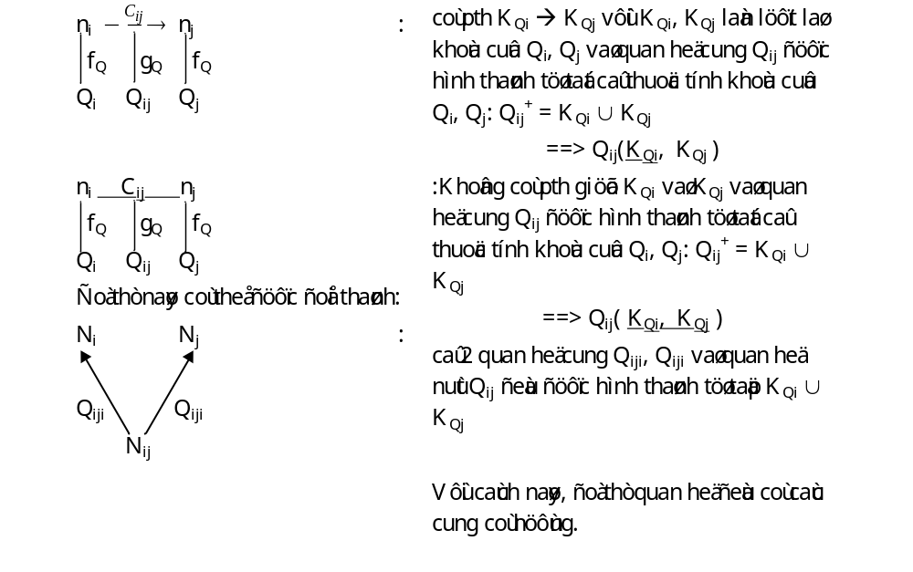
4.4 Đồ thị quan hệ (4):

Slide 147
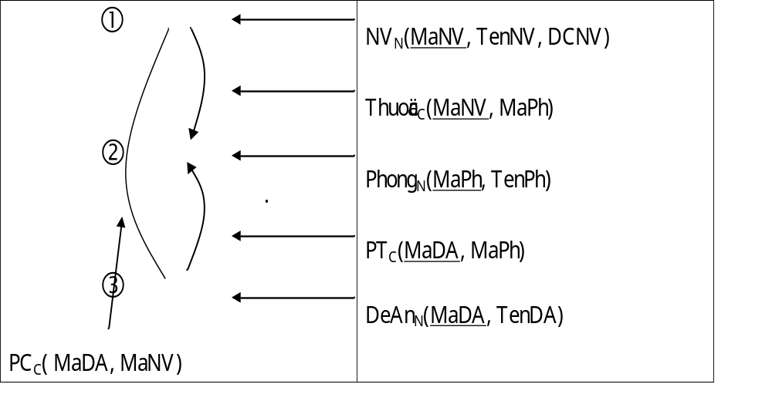
4.4 Đồ thị quan hệ (5):

Slide 148
4.4 Đồ thị quan hệ (6):
Diễn giải: Giữa 2 quan hệ NV_{N} và Phong_{N} có 1 pth : MaNv → MaPh.
Phụ thuộc hàm này được biểu diễn bởi cung nối từ nút quan hệ NV_{N} sang nút của quan hệ Phong_{N}, quan hệ của cung này được đặt tên là Thuộc_{N};
Các bộ trên quan hệ cung Thuộc_{N} được hình thành từ phép chiếu của quan hệ NhânViên gốc (nằm trong cấu trúc CSDL) trên các thuộc tính khóa của 2 quan hệ nút liên quan.

Slide 149
4.5 Biến đổi một đồ thị quan hệ sang một đồ thị con đường truy xuất thô, và ngược lại (1):
a)Biến đổi đồ thị con đường truy xuất thô thành đồ thị quan hệ:
ĐTCĐTX thô (N, C, R, Cđ, f, g, h, i, j) → ĐTQH(N_{Q}, C_{Q}, R_{Q}, f_{Q}, g_{Q}, k_{Q})
Với:N_{Q} = N
R_{Q} = R
f_{Q} = f
∀(c, c') ∈ C có chiều ngược nhau, và g(c) = g(c'), ∃c_{Q} ∈ C_{Q} sao cho:
  g_{Q}(c_{Q}) = g(c) = g(c')
  Nếu max( c )>1 và max( c' ) > 1 thì k_{Q}(c_{Q}) = 0 (cung c_{Q} là vô hướng)
  Nếu max( c )<=1 và max( c' ) <= 1 thì k_{Q}(c_{Q}) = 1 (cung c_{Q} là có hướng) khi đó:
        c_{Q} = c nếu max(c) ≤ 1
        c_{Q} = c' nếu ngược lại.

Slide 150
4.5 Biến đổi một đồ thị quan hệ sang một đồ thị con đường truy xuất thô, và ngược lại (2):
(b) Biến đổi đồ thị quan hệ thành đồ thị con đường truy xuất thô :
ĐTQH(N_{Q}, C_{Q}, R_{Q}, f_{Q}, g_{Q}, k_{Q}) → ĐTCĐTX thô (N, C, R, Cđ, f, g, h, i, j)
Với:N = N_{Q}
R = R_{Q}
f = f_{Q}
∀c_{Q} ∈ C_{Q}, c_{Q} = (n₁, n₂), ∃ (c, c') ∈ C với c = (n₁, n₂) và c' =(n₂, n₁) và g(c) = g(c') = g_{Q}(c_{Q})
  Nếu k_{Q}(c_{Q}) = 1 thì max(c)>1 và max(c') > 1
  Nếu k_{Q}(c_{Q}) = 0 thì max(c)<= 1 hoặc max(c') <=1.
  ∀n ∈ N_{Q}, j(n) = 1 (nút vào).

Slide 151
4.6 Chuỗi kết được cài đặt trên đồ thị (1):
Mối quan tâm hàng đầu của người thiết kế ở giai đoạn thiết kế logic là chọn một cấu trúc logic cho phép thực hiện hiệu quả phép kết. Cơ sở để đánh giá tiêu chuẩn này là khái niệm chuỗi kết được cài đặt trên đồ thị.

Slide 152
4.6 Chuỗi kết được cài đặt trên đồ thị (2):
Chuỗi kết được cài đặt trên đồ thị con đường truy xuất:Một chuỗi kết ρ = Q₁ Q₂ … Q_{m} được cài đặt trên đồ thị con đường truy xuất nếu và chỉ nếu:
  ∀Q_{i}, i ∈ (1,..,m), Q_{i} ∈ R và
  ∃ 1 dòng D = (c₁, c₂, .., c_{p}) trên đồ thị con đường truy xuất sao cho mỗi cung c_{i} thỏa 2 điều kiện sau:
    g( c_{i} ) = Q_{j} , j ∈ (1 .. m)
    ∀Q_{i} , i ∈ (1..m):
      hoặc ∃ 1 cung c của D sao cho g( c ) = Q_{i}.
      hoặc ∃ 1 nút n của D sao cho f( n ) = Q_{i}.

Slide 153
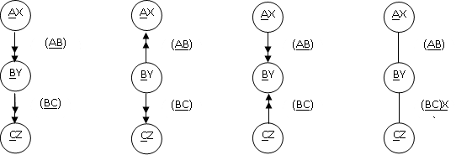
4.6 Chuỗi kết được cài đặt trên đồ thị (3):
Ví dụ:
    (1)
    (2)
    (3)
      (a) (b) (c) (d)
Chuỗi kết ρ = (AX) (AB) (BY) (BC) (CZ) được cài đặt trên (a), (b), (d) nhưng không được cài đặt trên (c).

Slide 154
4.6 Chuỗi kết được cài đặt trên đồ thị (4):
Diễn giải:
  Nếu 1 chuỗi kết được cài đặt trên đồ thị con đường truy xuất thì tồn tại một dòng D có gốc n_{g}. Nghĩa là từ quan hệ Q_{g} của nút gốc n_{g} thuộc dòng D, ta có thể truy xuất nhanh những bộ của Q_{i} ∈ ρ thông qua các mạch đi xuất phát từ n_{g}.

Slide 155
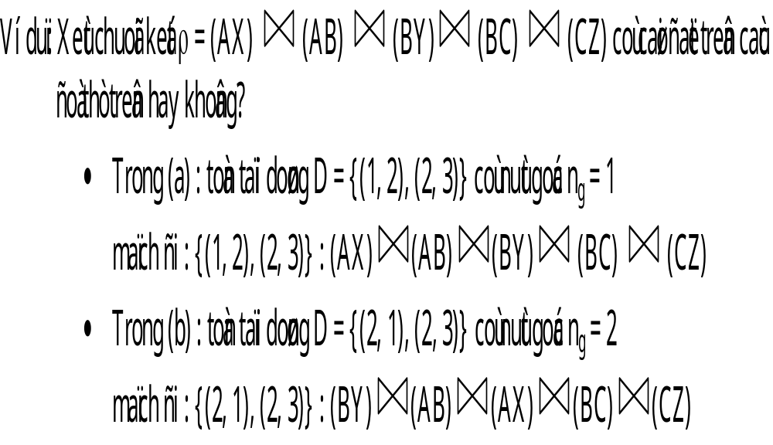
4.6 Chuỗi kết được cài đặt trên đồ thị (5):

Slide 156
4.6 Chuỗi kết được cài đặt trên đồ thị (6):
Trong (c) : chỉ có thể xuất phát từ 1 hoặc 3 nhưng:
  Từ 1 chỉ đến được 2, không đến được hoặc không đi qua 3.
  Từ 3 chỉ đến được 2, không đến được hoặc không đi qua 1.
  hoặc với nút gốc n_{g} = 1, dùng mạch đi (1, 2), sau đó đọc tuần tự tất cả các bộ của (CZ) và đối sánh với kết quả của mạch đi.
hoặc với nút gốc n_{g} = 3, dùng mạch đi (3, 2), sau đó đọc tuần tự tất cả các bộ của (AX) và đối sánh với kết quả của mạch đi.
Trong (d) : có 3 dòng có gốc là 1 , 2 và 3 để thực hiện ρ.

Slide 157

4.6 Chuỗi kết được cài đặt trên đồ thị (7):
b) Chuỗi kết được cài đặt trên đồ thị quan hệ:
  ∀Q_{i}, i ∈ (1..m), Q_{i} ∈ R_{Q} và
  ∃ 1 dòng D = (c₁, c₂, .., c_{p}) trên đồ thị quan hệ sao cho mỗi cung c_{i} thỏa 2 điều kiện sau:
    g_{Q}( c_{i} ) = Q_{j} , j ∈ (1 .. m)
    ∀Q_{i} , i ∈ (1..m):
      hoặc ∃ 1 cung c của D sao cho g_{Q}( c ) = Q_{i}.
      hoặc ∃ 1 nút n của D sao cho f_{Q}( n ) = Q_{i}.

Slide 158
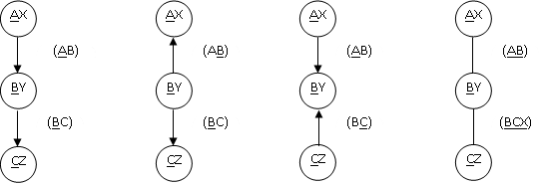
4.6 Chuỗi kết được cài đặt trên đồ thị (8):
Ví dụ:
    (1)
    (2)
    (3)
    (a) (b) (c) (d)
    ρ = (AX) (AB) (BY) (BC) (CZ) được cài đặt trên (4.8a), (4.8b), (4.8d) nhưng không được cài đặt trên (4.8c).

Slide 159
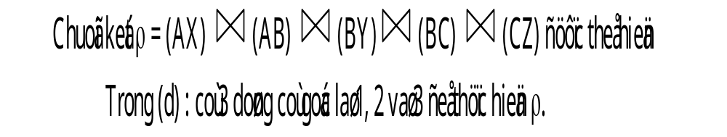
4.6 Chuỗi kết được cài đặt trên đồ thị (9):
Diễn giải: Nếu 1 chuỗi kết được cài đặt trên đồ thị quan hệ thì tồn tại một dòng D có gốc n_{g}. Từ quan hệ Q_{g} của nút gốc n_{g} thuộc dòng D, ta có thể truy xuất nhanh những bộ của Q_{i} ∈ ρ thông qua các đường đi xuất phát từ n_{g}.

Slide 160
4.7 Thuật toán biểu diễn một cấu trúc CSDL quan hệ sang đồ thị quan hệ (1)
1. Mục tiêu của thuật toán:
Đối với quan hệ có nhiều khóa, tất cả các khóa đều được gán cho một vai trò ngang nhau; thật vậy việc đánh giá ưu tiên cho khóa nào trong số các khóa của một quan hệ thuộc về lãnh vực cài đặt, và sẽ được cân nhắc ở giai đoạn thiết kế vật lý. Điều này giải thích bước thứ nhất của thuật toán.
Làm nổi bật những tập thuộc tính chung của mỗi cặp quan hệ, vì đó là cơ sở của phép kết.

Slide 161
4.7 Thuật toán biểu diễn một cấu trúc CSDL quan hệ sang đồ thị quan hệ (2)
Thuật toán:
Input: Một phân rã C = { Q_{i} }, mỗi Q_{i} có tập khóa { K_{i} }
Output: đồ thị quan hệ tương ứng với C
Bắt đầu:
B1: Biến C thành một phân rã đồng nhất C_{d} :
  Với mọi quan hệ con Q_{i}, Q_{j}, có khóa là K_{i} và K_{j},
    nếu K_{i} <--> K_{j} thì gộp Q_{i}, Q_{j} lại thành một quan hệ con.
  Ví dụ: Q₁( A, C) ; Q₂(B, D); Q₃(A, B) ==> Q₁₂₃(A B C D)
  Với mỗi Q_{i}, nếu Q_{i}⁺ có chứa một khóa K_{j} của Q_{j}, thì Q_{i}⁺ phải chứa tất cả các khóa của Q_{j} . (Để nhìn rõ các phụ thuộc hàm)
  Ví dụ: Q₄( G A) chứa khóa A của Q₁₂₃ ==> Q₄(G A B)

Slide 162
4.7 Thuật toán biểu diễn một cấu trúc CSDL quan hệ sang đồ thị quan hệ (3)
B2: Tạo nút và quan hệ nút:
  Mỗi quan hệ Q_{i} là một nút N_{i} với Q_{Ni} = Q_{i}.
B3: Tạo nút bản lề và quan hệ (nút) bản lề:
  Mục đích làm nổi bật các thuộc tính xuất hiện trên nhiều quan hệ nút.
  3.1. ∀Q_{i}, Q_{j}, Q_{ij} = Q_{i} ∩ Q_{j} .
  3.2. Chừng nào: Q_{ij}⁺ <> ∅ thì:
      Xác định tất cả khóa của Q_{ij};
        Ký hiệu KQ_{ij}⁺ là tập thuộc tính khóa của Q_{ij}.
      Nếu ⎤∃ Q_{h} ∈ C_{d} sao cho 1 khóa của Q_{h} là một khóa của Q_{ij}.
        thì tạo 1 nút bản lề N_{bl} với quan hệ Q_{bl} = KQ_{ij}⁺
      Cuối nếu
      Tính lại thuộc tính: Q_{ij}⁺ = Q_{ij}⁺ - KQ_{ij}⁺.

Slide 163
4.7 Thuật toán biểu diễn một cấu trúc CSDL quan hệ sang đồ thị quan hệ (4)
B4: Tạo cung và quan hệ cung:
  Chú ý: chỉ tạo số cung tối thiểu xuất phát từ một nút.
  4.1. ∀nút N_{i} ứng với quan hệ Q_{i}, xác định:Tập các nút pth vào nút N_{i} .
  PTH(N_{i}) = {N_{j} với Q_{j} sao cho Q_{i}⁺ ⊃ KQ_{j}⁺ }
  Loại bỏ các nút có quan hệ bắt cầu vào các nút khác:
  PTH_Thừa(N_{i}) = { N_{j} ∈ PTH(N_{i}) : ∃N_{h} ∈ PTH(N_{i}) với Q_{h} sao cho KQ_{h}⁺ ⊃ KQ_{j}⁺}
  LỒNG_KHÓA(N_{i}) = {N_{j} với Q_{j} sao cho KQ_{i}⁺ ⊃ KQ_{j}⁺ }
  LỒNG_KHÓA_THỪA(N_{i}) = { N_{j} ∈ LỒNG_KHÓA(N_{i}) :
  ∃N_{h} ∈ LỒNG_KHÓA(N_{i}) với Q_{h} sao cho KQ_{h}⁺ ⊃ KQ_{j}⁺}
  Cung(N_{i}) = ( PTH(N_{i}) - PTH_Thừa(N_{i}) ) ∪ (LỒNG_KHÓA(N_{i}) - LỒNG_KHÓA_THỪA(N_{i}))

Slide 164
4.7 Thuật toán biểu diễn một cấu trúc CSDL quan hệ sang đồ thị quan hệ (5)
4.2 ∀N_{j} ∈ Cung(N_{i}) thì:
  Tạo 1 cung có hướng c_{ij} từ Ni --> N_{j}.
  Q_{ij} = Q_{i} [ KQ_{i}⁺ ∪ KQ_{j}⁺ ]
B5: Hủy những nút bản lề thừa
  ∀N_{k} sao cho:
    Q_{k} có 1 khóa duy nhất là K_{k}
    Không có thuộc tính nào khác ngoài khóa
    Chỉ có một cung vào N_{k}, xuất phát từ nút N_{i}.
    thì: // vai tròbản lề của N_{k} không còn cần thiết nữa
      Nhập N_{k} vào N_{i}.
      Hủy cung c_{ik}.

Slide 165
4.7 Thuật toán biểu diễn một cấu trúc CSDL quan hệ sang đồ thị quan hệ (6)
B6: Mịn hóa các quan hệ nút:
  ∀N_{i} với Q_{i} thì:
    ∀N_{j} ∈ Cung(N_{i}) với Q_{j} thì
      Hủy khỏi Q_{i}⁺ những thuộc tính khóa của Q_{j} mà không phải là thuộc tính khóa của Q_{i}.

Slide 166
4.7 Thuật toán biểu diễn một cấu trúc CSDL quan hệ sang đồ thị quan hệ (7)
B7: Tạo cung vô hướng:
  ∀N_{k} sao cho:- Q_{k}⁺ = KQ_{k}⁺ ( nghĩa là Q_{k} không có thuộc tính không khóa)
  Chỉ có 2 cung ra khỏi N_{k} (không có cung vào), đến N_{i}, N_{j} với Q_{i}, Q_{j} sao cho KQ_{k} = KQ_{i} ∪ KQ_{j}
  thì - Tạo 1 cung vô hướng nối N_{i}, N_{j} với Q_{ij} = Q_{k}.
  Huỷ nút N_{k}
  Hủy 2 cung xuất phát từ N_{k}.
  Chú ý: Nếu toàn những cung có hướng thì không làm B7
Kết thúc:

Slide 167
4.7 Thuật toán biểu diễn một cấu trúc CSDL quan hệ sang đồ thị quan hệ (8)
Ví dụ:
(1) DDH(SoDH, NgDH)
(2) MatHang(MaH, TenH, DonGia)
(3) CTDH(SoDH, MaH, SLDH)
(4) GiaoHang(SoGH, SoDH, NgGH)
(5) CTGH(SoGH, MaH, SLGH, SoDH)

Slide 168
4.7 Thuật toán biểu diễn một cấu trúc CSDL quan hệ sang đồ thị quan hệ (9)
Giải:
B1: C là phân rã đồng nhất.
B2: Tạo nút và quan hệ nút
  B3: Tạo nút bản lề và quan hệ (nút) bản lề:
  Q₁₂ = ∅
  Q₁₃ = SoDH ==> Q[SoDH]: không tạo ,vì trùng khóa Q₁.
  Q₃₅ = MaH, SoDH ==> Q[MaH, SoDH] không tạo
  Q₄₅ = SoGH, SoDH ==> Khóa của Q₄₅ là SoGH lại là khóa của 4; còn lại SoDH lại là khóa của 1.
  Thực hiện tương tự
  Kết luận: Không tạo nút bản lề nào.

Slide 169
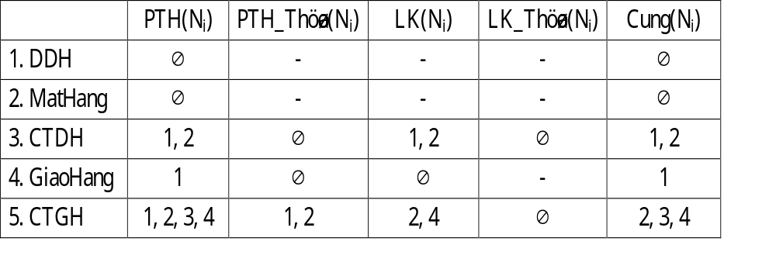
4.7 Thuật toán biểu diễn một cấu trúc CSDL quan hệ sang đồ thị quan hệ (10)
B4: Tạo cung:
Ghi chú: "-" có nghĩa là không cần tính tập này, như trong trường hợp tập PTH(N_{i}) là rỗng thì không cần tính tập LồngKhóa(N_{i}), vì theo định nghĩa, tập này nằm trong tập trước.

Slide 170
4.7 Thuật toán biểu diễn một cấu trúc CSDL quan hệ sang đồ thị quan hệ (11)
Các quan hệ cung Q₃₁(MaH, SoDH); Q₃₂(MaH, SoDH); Q₄₁(SoGH, SoDH)
  Q₅₂(MaH, SoGH); Q₅₃(MaH, SoGH, SoDH) và Q₅₄(MaH, SoGH)
B5: Không thực hiện,vì không có nút bản lề thừa.
B6: Mịn hóa

Slide 171
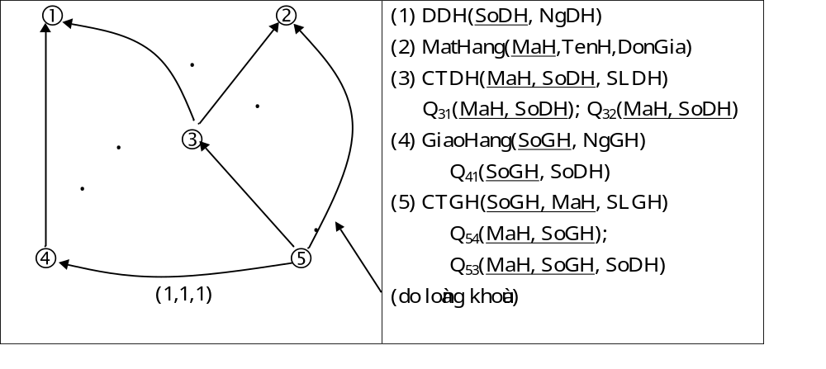
4.7 Thuật toán biểu diễn một cấu trúc CSDL quan hệ sang đồ thị quan hệ (12)
B7. Không tạo cung vô hướng nào cả.

Slide 172
4.7 Thuật toán biểu diễn một cấu trúc CSDL quan hệ sang đồ thị quan hệ (13)
Nhận xét:
(i). 5 → 4 → 1 và 5 → 3 → 1: đây là 2 mạch đi khác nhau cùng xuất phát từ nút 5 đến nút 1; 2 mạch đi này giúp kiểm tra rằng nếu 1 chi tiết giao hàng liên quan đến 1 chi tiết của 1 DDH (mạch đi 5 → 3 → 1) và liên quan đến 1 đợt giao hàng thì đợt giao hàng này phải của cùng DDH đã biết (mạch đi 5 → 4 → 1). Với 2 mạch đi này ta có thể truy xuất thông tin:
  "Liệt kê các chi tiết giao hàng gồm các thông tin: SốGH, MaH, SLGH, SoDH, NgayDH"
  nghĩa là thực hiện phép chiếu sau: Q[SốGH, MaH, SLGH, SoDH, NgayDH]
  Quan hệ này có thể truy xuất bằng 1 trong 2 chuỗi kết có gốc là 5
(ii). 5 → 3 → 2 và 5 → 2 : hiện tượng này do có sự lồng khóa giữa các quan hệ 3 – 2 và 5 – 2

Slide 173
4.8 Biến đổi ngược từ đồ thị quan hệ sang cấu trúc CSDL quan hệ:
Mục tiêu: để kiểm chứng lại xem cấu trúc quan hệ được biểu diễn qua đồ thị quan hệ có hoàn toàn tương đương với cầu trúc CSDL C ban đầu hay không (tương đương ở đây được hiểu theo nghĩa BTTT và BTPTH)
Thuật toán:
  Gọi C1= {Q_{i} } ∪ {Q_{ij} }, Q_{i} là quan hệ nút; Q_{ij} là quan hệ cung.
  Gộp các quan hệ có cùng khóa lại thành một quan hệ.
  Ta nhận thấy C1 = C ban đầu, điều này được bảo đảm do chính nội dung thuật toán.

Slide 174
4.9 VÀI TRƯỜNG HỢP ĐÁNG CHÚ Ý (1):
Trường hợp 1:Cho cấu trúc quan hệ phổ quát như sau:
C = {<Q(MaSV, TenSV, MaGV, MaCD, P, N, G, TenGV, TenCD)
F_{Q} = { MaSV → TenSV, MaGV, MaCD
    MaGV, MaCD → P, N, G;
    MaGV → TenGV; MaCD → TenCD }
Trong giai đoạn phân tích quan niệm ta được:
C1 = { <Q₁(MaSV, TenSV, MaGV, MaCD); F_{Q1} = { f₁ } >
  <Q₂ (MaGV, MaCD, P, N, G); F_{Q2} = { f₂ }>
  <Q₃(MaGV, TenGV); F_{Q3} = { f₃ }>
  <Q₄(MaCD, TenCD) ; F_{Q4} = { f₄ }>}

Slide 175
4.9 VÀI TRƯỜNG HỢP ĐÁNG CHÚ Ý (2):
Có 4 cách biểu diễn khác nhau của C₁ ở dạng đồ thị quan hệ:
  DT 1: 4 <- 1->3(Rbtv: 3,4->2)
  DT 2: 1->3
  DT 3: 1->2->3
  DT 4: 1->2->4

Slide 176
4.9 VÀI TRƯỜNG HỢP ĐÁNG CHÚ Ý (3):
Với DT 1: Mỗi SV khi đăng ký phải có yêu cầu về GV và CD; nếu không dùng đồ thị quan hệ trên mà dùng C₁ thì phải nêu thêm 1 RBTV để thể hiện yêu cầu này
DT 2: Một SV khi đăng ký học CĐ mà không cần biết GV có phụ trách chuyên đề đó hay không
DT 3: Một SV khi đăng ký học CĐ sau đó chọn lớp, thông qua lớp mới biết được tên giáo viên
DT 4: Một SV khi đăng ký học ở 1 GV sau đó chọn lớp, thông qua lớp mới biết được tên chuyên đề
Về ý nghĩa khai thác: DT 1 chặt chẽ nhất (không có phụ thuộc bắc cầu)

Slide 177
4.9 VÀI TRƯỜNG HỢP ĐÁNG CHÚ Ý (4):
Việc loại bỏ cung 1 → 3 do có sự lồng khóa CDE ⊃ CD ⊃ C trong khi đó còn có những khoá chưa xét đến ( điều đó do thuật toán xem các khóa có độ ưu tiên ngang nhau).
Khi cài đặt cần chọn ra 1 khóa ưu tiên nhất trong trường hợp nhiều khóa.
Do đó, nếu chọn khóa ưu tiên: K_{Q1} = {EA}; K_{Q2} = {DA}; K_{Q3}= {AB}
thì không có sự lồng khóa nên có thể đưa vào thêm cung 1 → 3, nhưng phải đưa thêm RBTV vì: eax → day → abz nhưng :eax → ab 'z' (không cần thiết)

Slide 178
4.10 Bài tập(1):
1. Cho phân rã:
C1 = { <Q₁(ABCX), F_{Q1} = { ABC → X}>
  Q₂(BCY), F_{Q1} = { BC → Y}>
  Q₃(CZ), F_{Q1} = { C → Z}>
  Hãy biến đổi sang đồ thị quan hệ.

Slide 179
4.10 Bài tập(2):
2. Cho phân rã:
C = { Q₁(AB X₁ ); Q₂(A X₂); Q₃(ABC X₃ DEG); Q₄(BDE X₄); Q₅(CEG X₅);
  Q₆( CE X₆); Q₇(EH X₇); Q₈( H X₈); Q₉(HG); Q₁₀(ABCH) }
Hãy biến đổi sang đồ thị quan hệ.

Slide 180
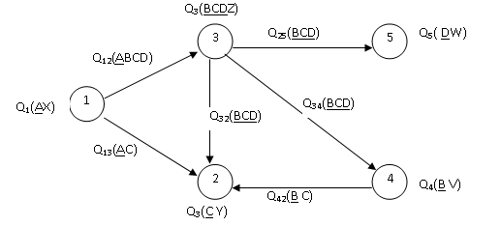
4.10 Bài tập(3):
3. Cho đồ thị quan hệ:
a. Chỉ ra 2 chổ bị trùng lắp thông tin
b. Định nghĩa 1 ĐTQH khác không còn sự trùng lắp thông tin trên, nhưng tương đương với ĐTQH ban đầu.

Slide 181
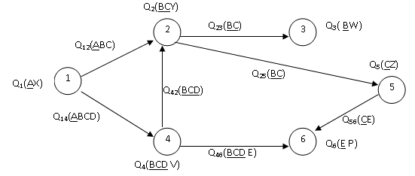
4.10 Bài tập(4):
4. Cho đồ thị quan hệ:
a.Chỉ ra 2 chỗ bị trùng lắp thông tin
b. Định nghĩa 1 ĐTQH khác không còn sự trùng lắp thông tin trên, nhưng tương đương với ĐTQH ban đầu.

Slide 182
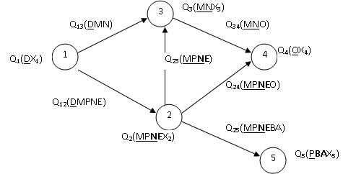
4.10 Bài tập(5):
5. Cho quan hệ phổ quát Q(ABCDEMNOPX₁ X₂ X₃ X₄ X₅ ) với đồ thị quan hệ sau:

Slide 183
4.10 Bài tập(5):
Ghi chú:Quan hệ có 2 khóa thì khóa thứ nhất được gạch chân, còn khóa thứ 2 thì in đậm.
a. Cho biết tập phụ thuộc hàm F_{Q} và các quan hệ con từ đồ thị trên. Xác định dạng chuẩn các quan hệ con và của cấu trúc CSDL vừa trích được.
b. So với quan hệ vừa trích , đồ thị này ưu tiên những phép toán gì trên Q[MNPEABD]. Viết câu lệnh SQL để liệt kê danh sách A[MNP]

Slide 184
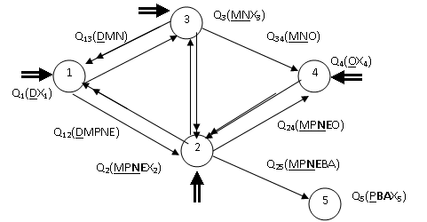
4.10 Bài tập(6):
c. Cho một đồ thị con đường truy xuất tương ứng với đồ thị trên như sau:
Hãy khai báo theo ngôn ngữ SQL cấu trúc này (ngôn ngữ SQL chuẩn hay SQL Server)
d. Đồ thị quan hệ đã cho có thể được cải tiến như thế nào để cấu trúc CSDL trích được đạt 3 tiêu chuẩn: Bảo toàn thông tin; bảo toàn PTH; DC3, đồng thời cho phép tạo Q[DP] không cần thông qua Q[DMNPE].

Slide 185
4.10 Bài tập(7):
Giải: CSDL có 5 quan hệ:
  Q₁(D X₁ MNPE) F_{Q1}= { D → X₁MNPE; MNP → E; NE → MP}
  Q₂(PMNEX₂BAO); F₂ = {MPN → EX₂BA; NE → MPX₂BA; P → BA;
  BA → P; MN → O}
  Phải bổ sung thêm khoá thứ 2: {BAMN}
  Q₃(MNX₃O); F_{Q3}= {MN → X₃O}
  Q₄(OX₄); F_{Q4}= {O → X₄}
  Q₅(P BA X₅); F_{Q5}= {P → BA; BA → P }
  Biến Q₂ thành Q’₂(PMNEABX₂) ở DC3 với
    F’₂ = {MPN → EX₂BA; NE → MPX₂BA; P → BA; BA → P}

Slide 186
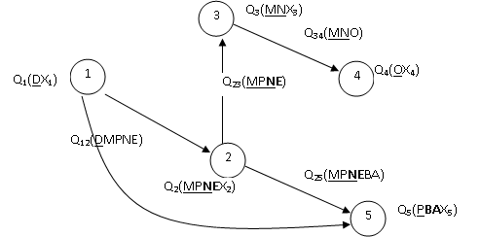
4.10 Bài tập(8):

Slide 187
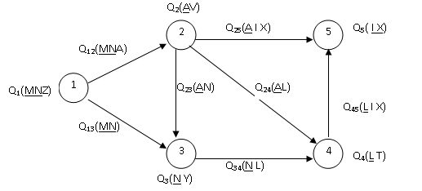
4.10 Bài tập(9):
6. Cho quan hệ phổ quát Q(AIMNLTVXYZ) với đồ thị quan hệ sau:

Slide 188
4.10 Bài tập(10):
a. Xác định tập phụ thuộc hàm F_{Q}
b. Xác định các quan hệ con của CSDL từ đồ thị trên và khóa của mỗi quan hệ con.
c. Xác định dạng chuẩn các quan hệ con và của cấu trúc CSDL vừa trích được.
d. Có thể được cải tiến CSDL hay không nhằm đảm bảo 3 tiêu chuẩn: Bảo toàn thông tin; bảo toàn PTH; DC3? Nếu có, hãy xác định lược đồ cải tiến.

Slide 189
4.10 Bài tập(11):
e. Hãy đề nghị một đồ thị con đường truy xuất thỏa các yêu cầu sau của người sử dụng:
  Kiểm tra các PTH được thuận tiện nhất.
  Truy xuất trực tiếp đến tất cả các quan hệ nút.
  Truy tìm nhanh các bộ của Q[a M N Z], Q[Aix], Q[L tix], Q[l N], Q[nM]
    Ghi chú: Cách viết Q[a M N Z] nghĩa là các bộ Q[M N Z] tương ứng với một giá trị “a” của thuộc tính A.
f.Hãy khai báo cấu trúc CSDL vật lý dựa trên con đường truy xuất trên.

